Slide 1

M anus crito personal 8
FORMACIÓN VOCACIONAL
Apuntes de clase de la ESEF “Formadores y Acompañantes”
Fray Pedro Enrique Rivera Amorós Capuchino

Slide 2
Para celebrar los 22 años de la Escuela y yo como profesor.
Y en agradecimiento a
Profesores…. Alumnos…

Slide 3
INDICE
VOCACIÓN
Vocación
Vocación de Francisco y Clara
PASTORAL VOCACIÓN
Pastoral Vocacional
Pastoral Vocacional de Francisco y Clara
PEDAGOGIA VOCACIONAL (Formación inicial). Formación vocacional en general.
Pedagogía de Francisco y Clara.
PEDAGOGIA FRANCISCANA.
Pedagogía Franciscana.
PSICOLOGÍA VOCACIONAL Y FRANCISCANA
Psicología Vocacional Psicología “Franciscana”
PARTE I
Tema 1
Tema 2
PARTE II
Tema 3
Tema 4
PARTE III
Tema 5
Tema 6
PARTE IV
Tema 7
PARTE V
Tema 8
Tema 9
TALLERES
Modelos de “Entrevistas vocacionales.”
Cómo hacer un Proyecto de Pastoral Vocacional Franciscana.
Cómo hacer un Proyecto de Formación Inicial Franciscana.
ANEXO 1.
ANEXO 2.
ANEXO 3.
ANEXO 4.
ANEXO 5
Pastoral Juvenil en clave vocacional Catequesis y Muestras Vocacionales Presentación de mi Web Psicopatología vocacional Psicología Evolutiva

Slide 4
FORMACIÓN VOCACIONAL
Apuntes de clase de la ESEF “Formadores y Acompañantes”
“PEDAGOGÍA DE LA VOCACIÓN FRANCISCANA”
(Fr. Pedro Enrique Rivera, capuchino)
ESEF - Escuela Franciscana de Formadores y Acompañantes
PARTE I VOCACIÓN
Una vida vocacionada.
Tema 1 Vocación
Vocación
La vocación en la Biblia
El hombre y la vida como vocación: Antropología. Dimensión dinámica de la vocación.
Fundamentos de la vocación.
Elíptica del desarrollo del ciclo vocacional. Modelo del desarrollo del ciclo vocacional.
Tema 2 Vocación de Francisco y Clara
Francisco de Asís y su vocación. Clara de Asís y su vocación.

Slide 5
PARTE II PASTORAL VOCACIÓN
Tema 3 Pastoral Vocacional
Pastoral vocacional “proselitista” y “auténtica-eclesial”. La PV. Mediación entre Dios y el hombre.
Naturaleza y Definiciones de la PV.
Objetivos de la Pastoral Vocacional
Protagonistas y destinatarios de la Pastoral Vocacional Definición y elementos principales de la pastoral vocacional.
La Pastoral Vocacional desde los primeros siglos hasta nuestros días.
Fases y concepción de la Pastoral Vocacional: “Reclutamiento” y “Animación”. Fundamentos de la Pastoral Vocacional.
Educación para la adaptación a la realidad de la Vida Religiosa: Pastoral Vocacional.

Slide 6
Etapas de la Pastoral Vocacional.
Pastoral Juvenil: Orientación-Anuncio.
Propuesta Vocacional.
Acompañamiento Vocacional.
Acompañamiento vocacional: características del Acompañante Acompañamiento Vocacional: características del acompañado
Discernimiento Vocacional: Definición y Tipos Discernimiento Vocacional: ¿Vocación?
Sujetos del Discernimiento Vocacional. Objetivos del Discernimiento Vocacional.
Criterios de Discernimiento Vocacional Motivaciones vocacionales
Aptitudes vocacionales.
Etapas del Discernimiento Vocacional
Medios del Discernimiento Vocacional. Contraindicaciones.
Principales características del Agente de Pastoral Vocacional.
Todos los hermanos somos útiles y necesarios para la Pastoral Vocacional. Pastoral y Formación Vocacional.
Tema 4 Pastoral Vocacional de Francisco y Clara
Francisco de Asís y su “Pastoral Vocacional”.
Un ejemplo de la “Pastoral Vocacional” de Francisco: Florecilla 37. Clara de Asís y su “Pastoral Vocacional”.

Slide 7
PARTE III PEDAGOGIA VOCACIONAL (Formación inicial).
Tema 5 Formación vocacional en general.
Formación Vocacional. Pedagogía vocacional: premisas
Modelo del desarrollo de la formación.
Proceso de motivaciones y requisitos para formar: “valoración incondicional” Motivaciones y consecuencias formativas entre el formador y el formando.
El formador como mediador.
Educación para la adaptación a la realidad de la Vida Religiosa: Formación. Metodología de la Formación Vocacional
Parámetros para definir al joven vocacionado: social.
Parámetros para definir al joven vocacionado. Parámetros para definir al joven vocacionado: Capuchino
Posible “Guía para el acompañamiento personal”.
Cómo presentar el tema: “Afectividad-sexualidad y Castidad”
Sugerencias para la formación: vida y trabajo del vocacionado y del formando.
Tema 6 Pedagogía de Francisco y Clara.
“Francisco de Asís: maestro y guía” (Dizionario Francescano)
“El estilo educativo y formativo de Francisco de Asís” (Massimo Reschiglian) Francisco: formador
Francisco de Asís formador de sus compañeros. (Enzo Fortunato) (1-4)
Estilo pedagógico de Clara de Asís. (Chiara Lainati) (1-5)

Slide 8
PARTE IV PEDAGOGIA FRANCISCANA.
Tema 7 Pedagogía Franciscana.
Pedagogía franciscana.
“Pedagogía franciscana. Desarrollo y prospectivas” (R. Zavalloni)
Varios artículos y trabajos sobre Pedagogía Franciscana: “Una propuesta educativa sobre la minoridad”, (F. Ossana)
Pedagogía Franciscana. Formación integral: Cristo pobre y crucificado.
(Síntesis)
¿Qué decir sobre la pedagogía franciscana? (Colegio en Carcaixent, Valencia, OFM) Pastoral Educativa. (Walter Heras, OFM de Perú)
El caminar pedagógico franciscano. (Jorge A. Pérez, MD)
La Pedagogía Franciscana. Del Proyecto Pastoral Educativa. (OFM Perú)

Slide 9
PARTE V PSICOLOGÍA VOCACIONAL Y“FRANCISCANA”.
Tema 8 Psicología Vocacional
Áreas de estructuración y Autodefinición humana y vocacional. Evolución de un joven vocacionado según las teorías psicológicas.
Tema 9 Psicología “Franciscana”
Personalidad de Francisco de Asís según Tomás de Celano (1Cel 83)
La personalidad de Francisco de Asís: estudio psicológico (Roberto Zavalloni) La personalidad de Clara de Asís: estudio psicológico. (Roberto Zavalloni)

Slide 10
TALLERES
Taller 1. Modelos de “Entrevistas vocacionales”
La comunicación: Niveles de comunicación; Barreras en la comunicación; Efectos positivos de una buena comunicación; Normas para una buena comunicación; El “feed-back” en la comunicación; Técnicas para
una entrevista “personal” de ayuda. (cursillo del “teléfono de la esperanza”); Factores de bloqueo en las comunicaciones
Taller 2. Cómo hacer un Proyecto de Pastoral Vocacional Franciscana
“Orientaciones Generales sobre Pastoral Vocacional”, de la Orden de Hermanos Menores Capuchinos. Curia General 1993,
Proyecto Franciscano de Pastoral Juvenil Vocacional, de los Hermanos Menores Capuchinos, de la Provincia de España.
Plan de Formación, de la Provincia Capuchina de la Valencia: Pastoral Vocacional
Taller 3. Cómo hacer un Proyecto de Formación Inicial Franciscana
Ratio Formationis, de los Hermanos Menores Capuchinos. Curia General. Roma 2019
Plan de Formación, de la Provincia Capuchina de la Preciosisíma Sangre de Cristo de Valencia. [completo]

Slide 11
ANEXO 1. Pastoral Juvenil en clave Vocacional
La situación, las opciones y las líneas de acción. Los períodos que abarca la PV.
Un tiempo problemático. Tiempo feliz para la PV.
Hacer PV = Realizar la vocación aquí y ahora. Modelos de PV después del Concilio Vaticano II Sujeto de la acción pastoral y el Grupo Vocacional.
¡¡Necesitamos criterios de PV!!
Los criterios de PV.
Realizar la Vocación = Integrar fe-vida-vocación. Hacia un proyecto vocacional.
Objetivos Método 1.
Método 2.
Mi vocación.
ANEXO 2. Catequesis y Muestras Vocacionales Catequesis y Muestra Vocacional Cristiana Catequesis y Muestra Vocacional Franciscana Muestra Vocacional Capuchina
ANEXO 3. Presentación de mi Web
Presentación de la Web: eremitoriovocacional.com

Slide 12
ANEXO 4. Psicopatología Vocacional Psicopatología vocacional: introducción general Ansia(Angustia)
Desadaptaciones de menor gravedad Neurosis(General)
N. Psicoasténica e hipocondriaca
N. Depresiva
N. Histérica Fobias
N. Compulsivo - obsesiva Psicosis (general)
Psicosis maníaco-depresiva Esquizofrenia
Paranoia
Trastornos: narcisismo y despersonalización
Psicopatología por lesión orgánica Contraindicaciones vocacionales.
ANEXO 5.
Psicología Evolutiva.

Slide 13
PARTE I
VOCACIÓN

Slide 14
Tema 1
VOCACIÓN

Slide 15
Indicaciones para l os esq uemas …
Una vida vocacionada
Se presentan las tres dimensiones de la vocación y la vivencia de la misma.
Es importante resaltar la progresión y dependencia evolutiva o niveles: 1º Persona, realidad humana
2º Cristiana, dimensión espiritual
3º Capuchino, opción vocacional
En la vivencia se nos muestran los requisitos necesarios para poder asumir y desarrollar la propia vocación con normalidad.

Slide 16
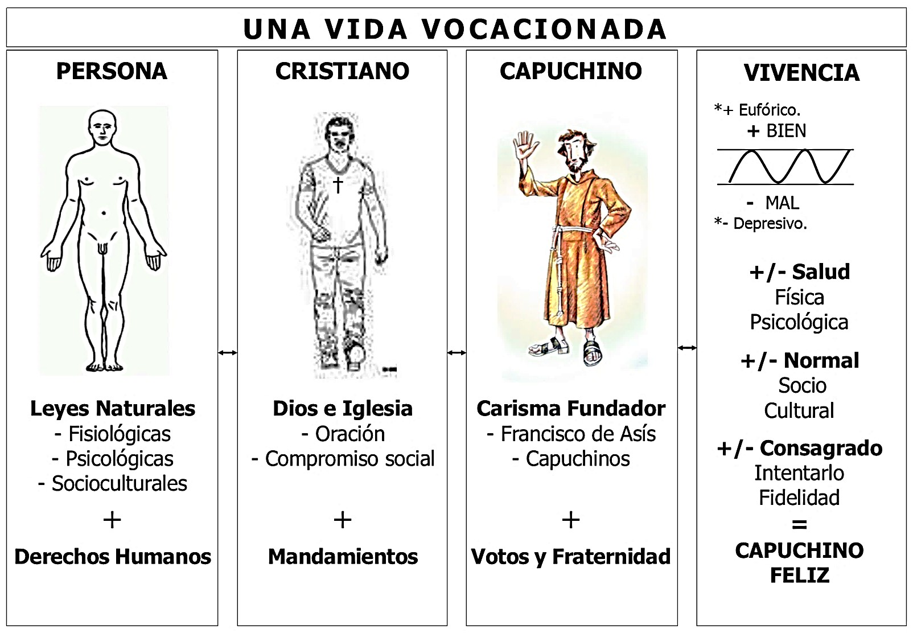

Slide 17
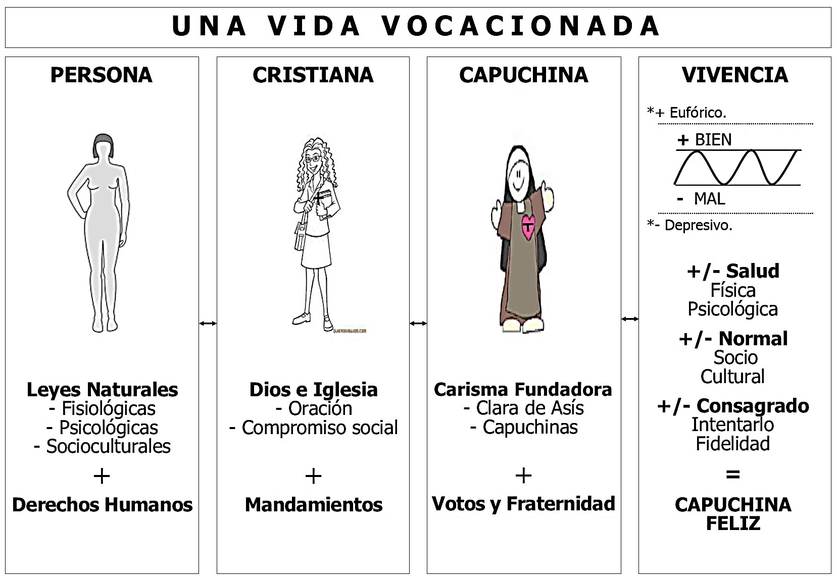

Slide 18
Indicaciones para l os esq uemas …
Vocación
Veamos en las características y aspectos esenciales de toda vocación.
Cabe resaltar que la vocación es un misterio de Amor de Dios hacía la persona llamada, dejándola libre para responder también por amor a Dios.
Toda la vida se tiene que desarrollar y vivir en clave vocacional: llamada a ser feliz.
Vocación
La vocación en la Biblia
El hombre y la vida como vocación: Antropología
Fundamentos de la vocación
Elíptica del desarrollo del ciclo vocacional
Modelo del desarrollo del ciclo vocacional
Dimensión dinámica de la vocación

Slide 19
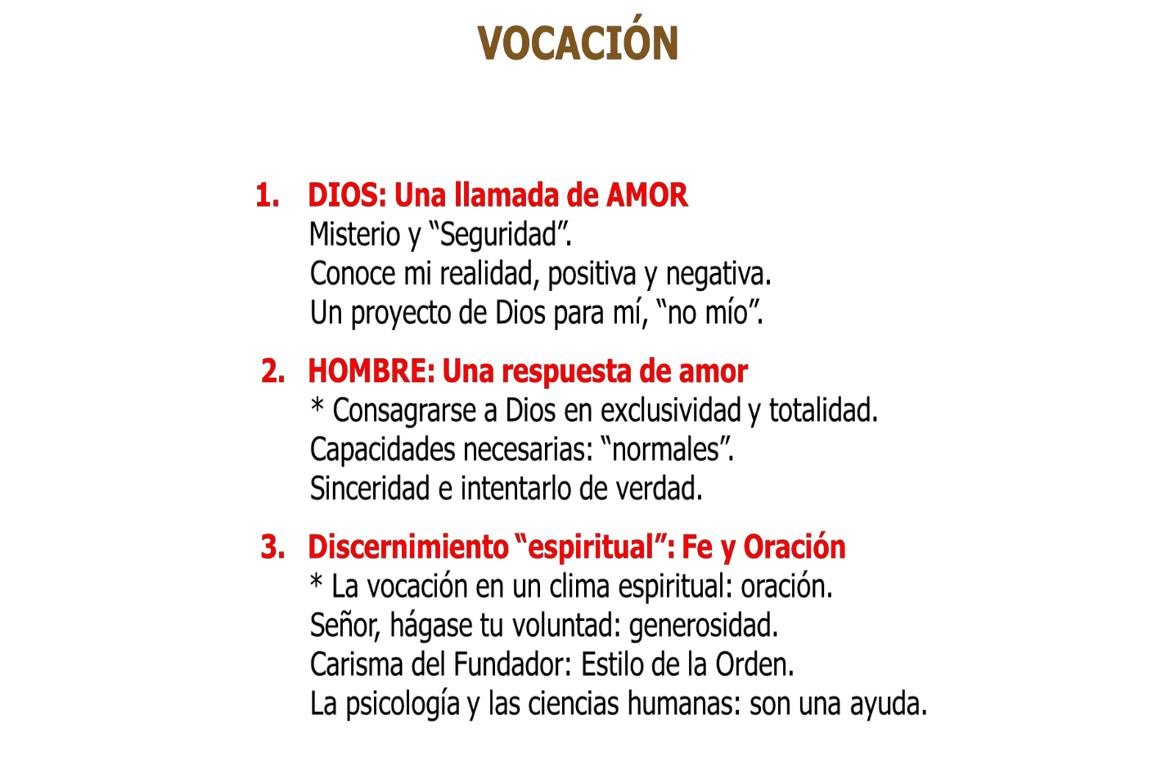

Slide 20
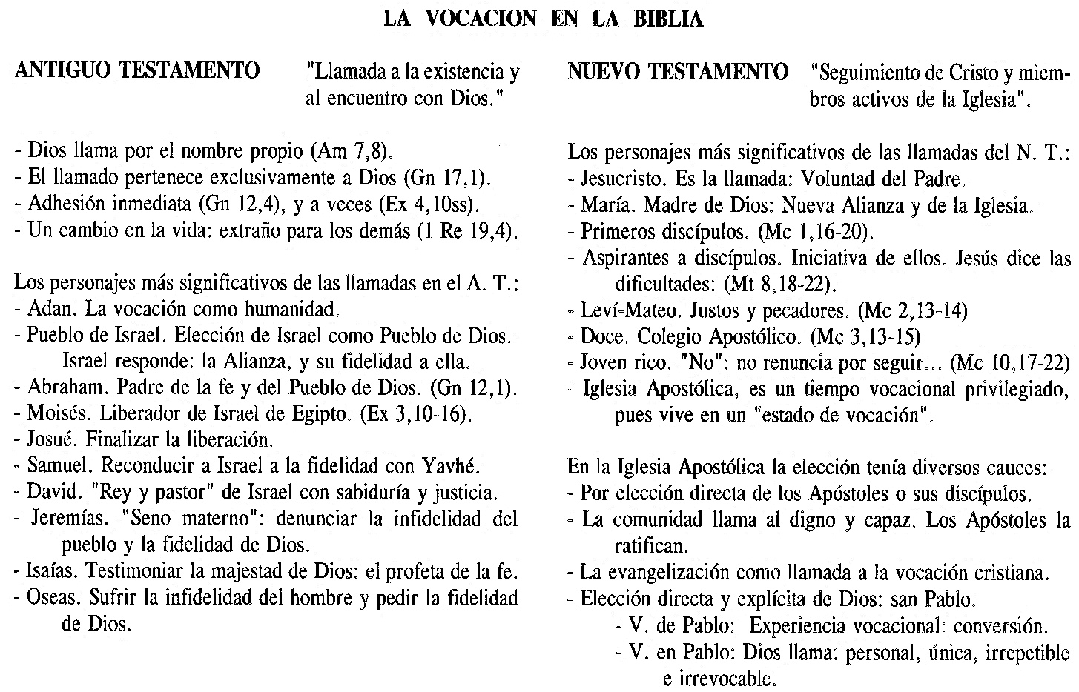

Slide 21
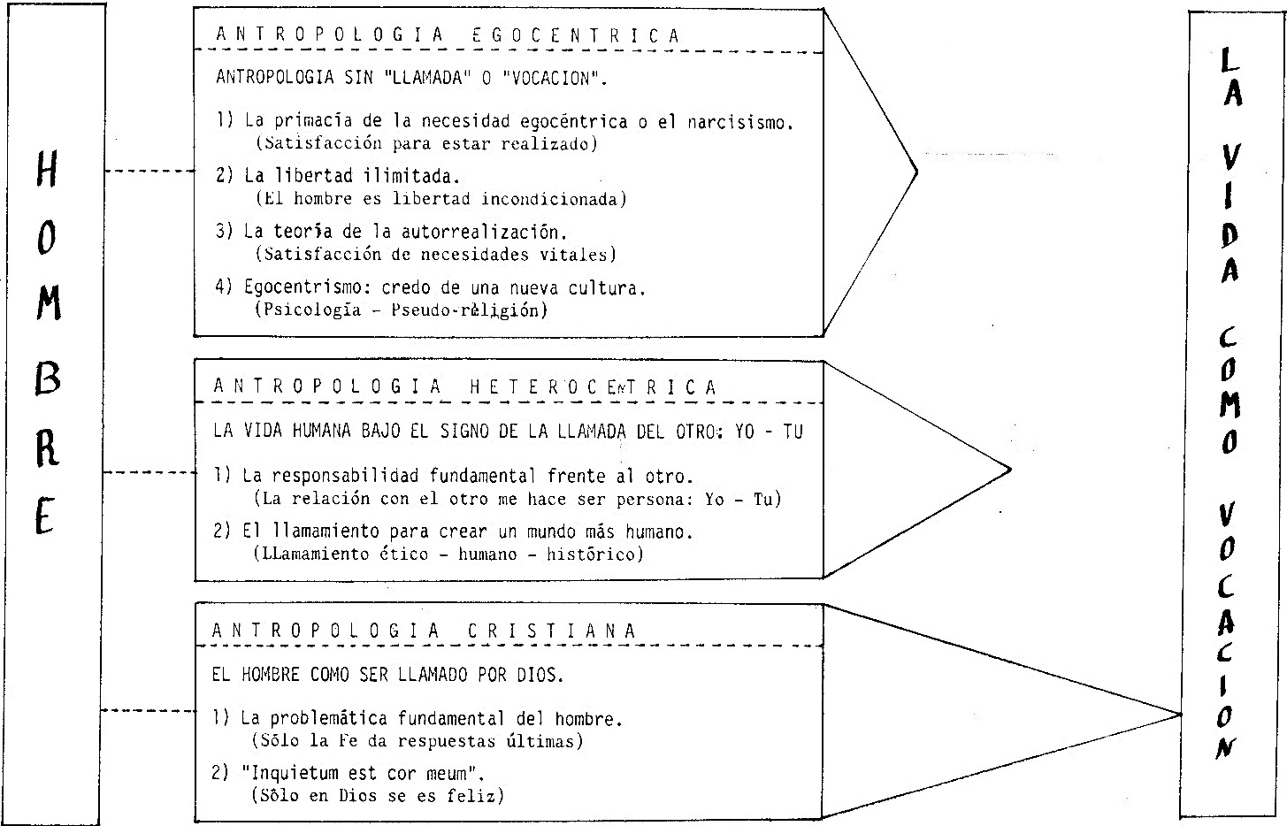

Slide 22
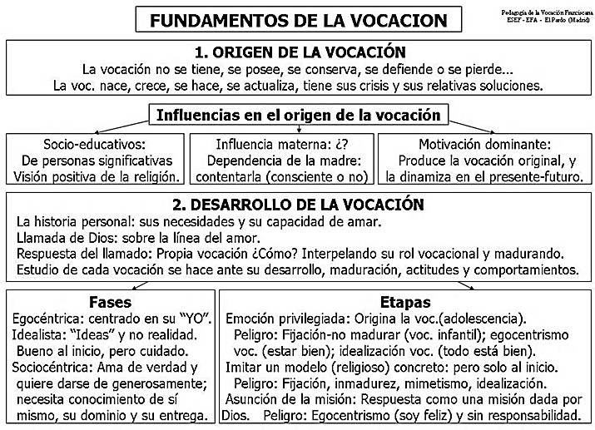

Slide 23
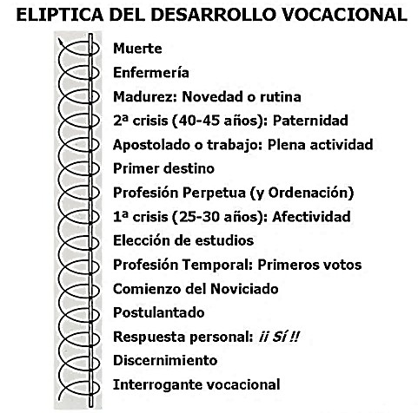

Slide 24
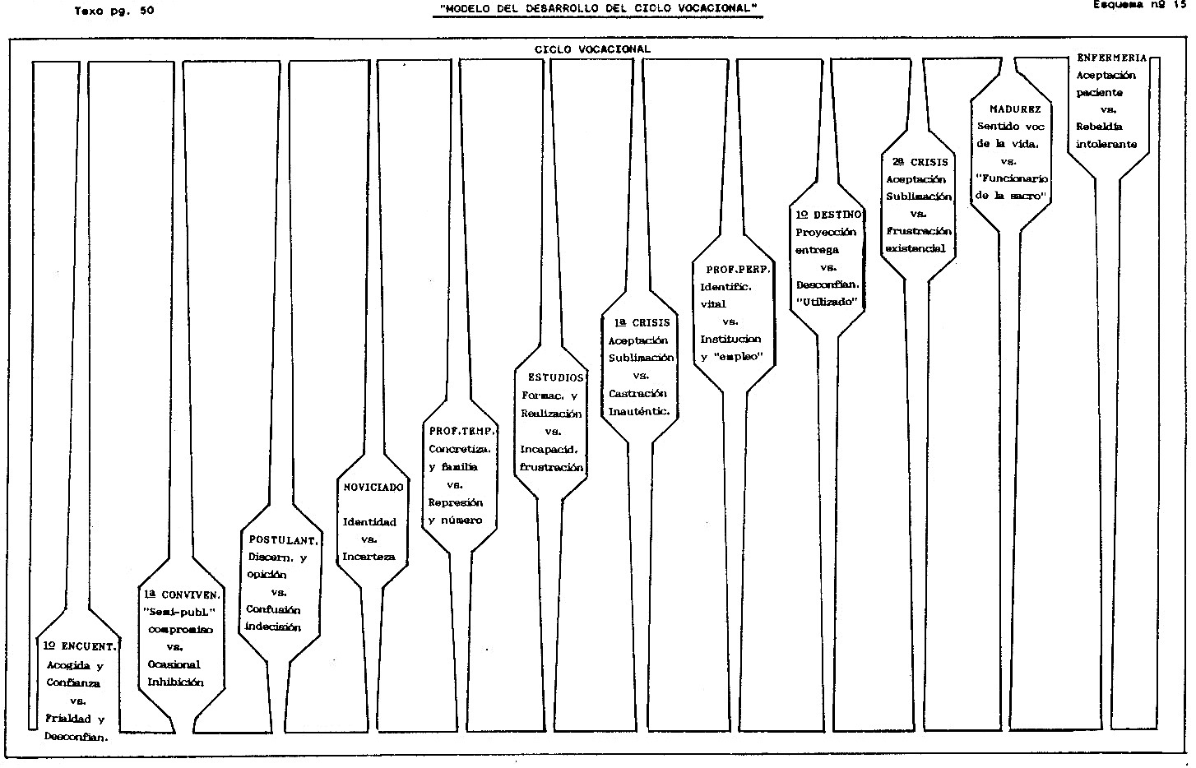

Slide 25
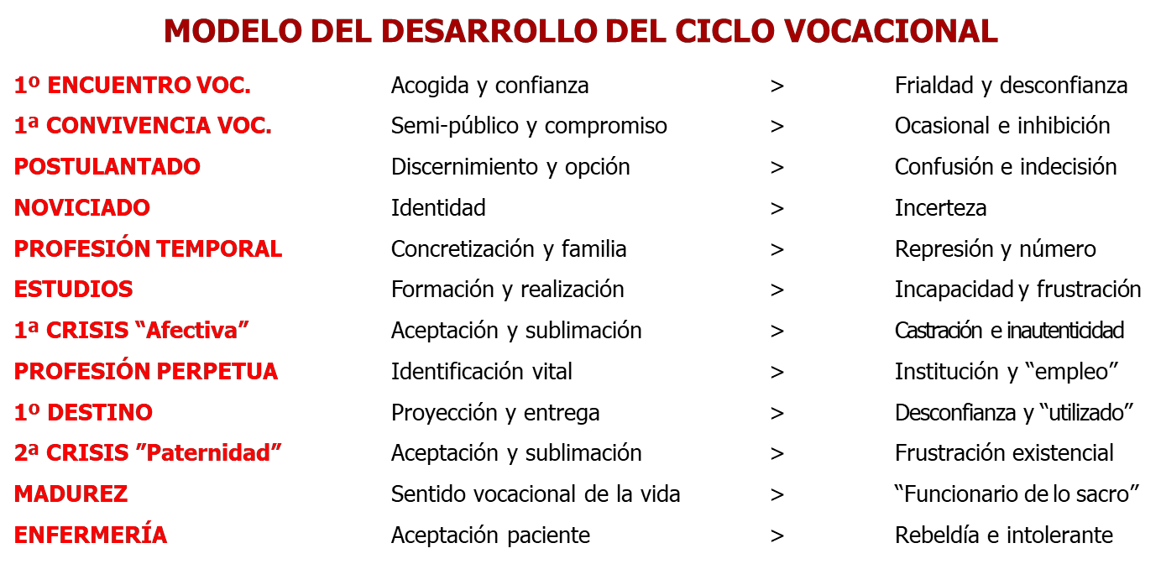

Slide 26
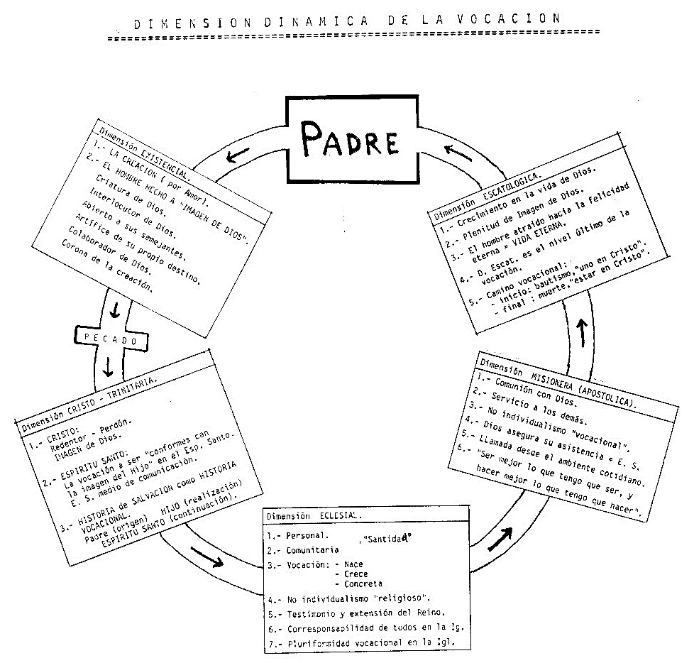

Slide 27
Tema 2
Vocación de
Francisco y Clara

Slide 28
Indicaciones para l os esq uemas …
Francisco de Asís y su vocación.
Baste aquí presentar de forma muy resumida las principales características de la vocación de Francisco y de Clara con el fin de enmarcar todo nuestro estudio en el ámbito franciscano.
Dejo para las asignaturas más específicamente franciscanas la profundización y desarrollo de cada uno de los aspectos y que aquí solo son enunciados.
Francisco de Asís y su vocación
Clara de Asís y su vocación

Slide 29
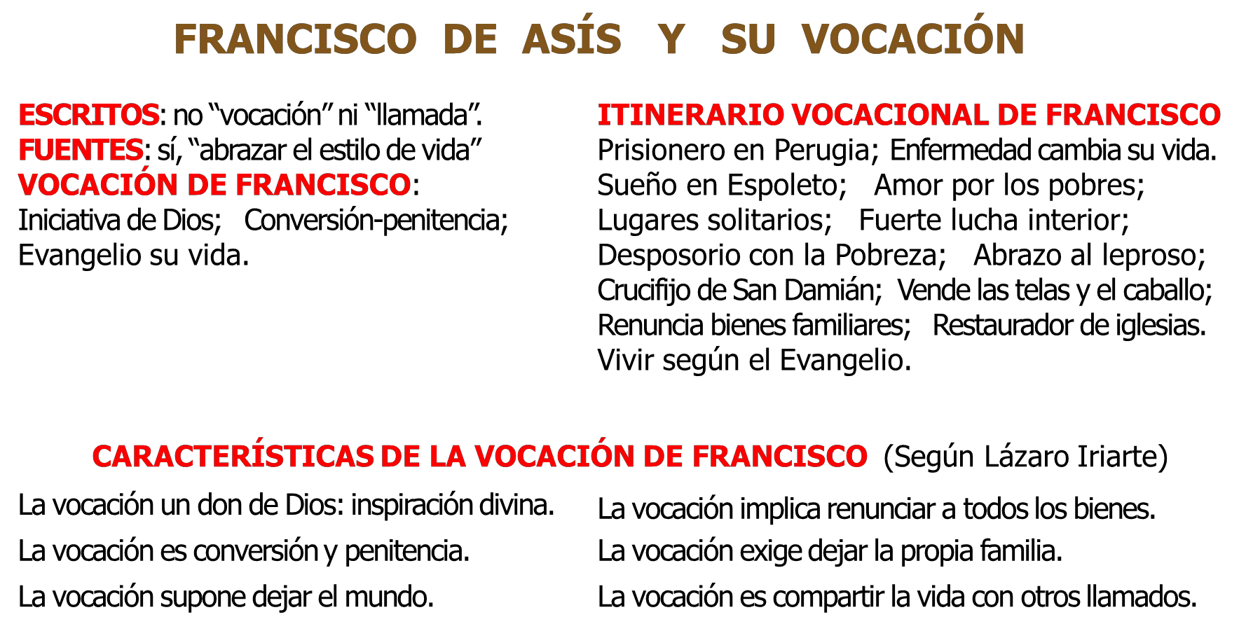

Slide 30
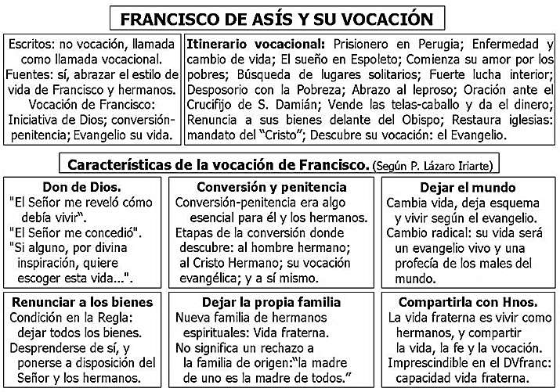

Slide 31
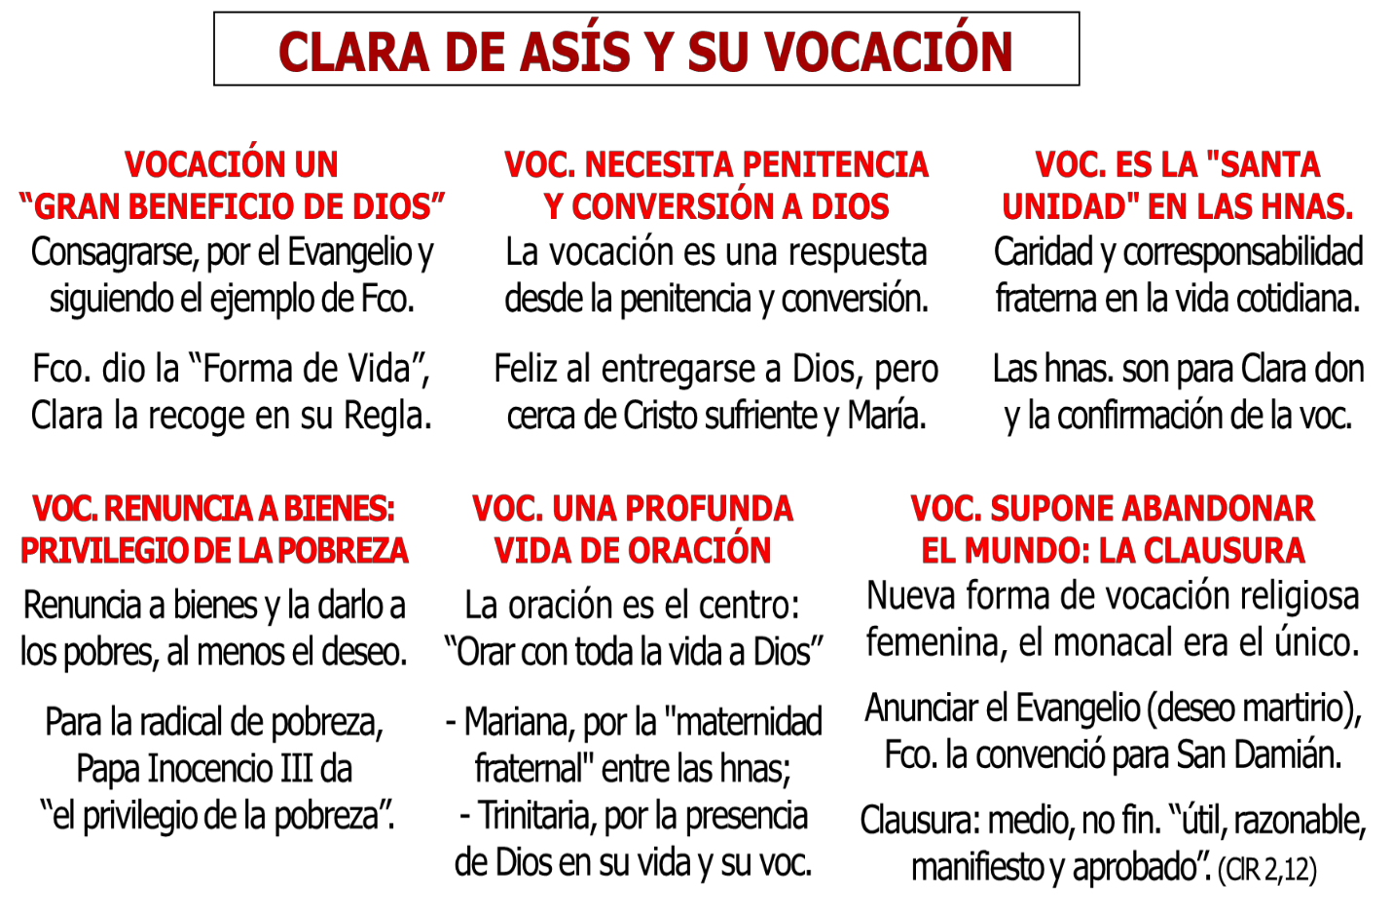

Slide 32
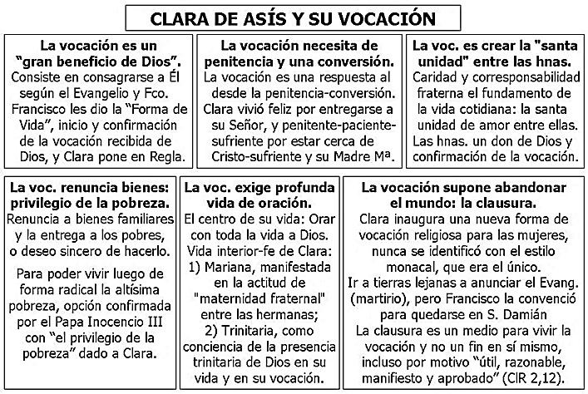

Slide 33
PARTE II
PASTORAL VOCACIONAL

Slide 34
Tema 3
PASTORAL VOCACIONAL

Slide 35
Indicaciones para l os esq uemas …
La Pastoral Vocacional: Principios
En un amplio elenco de esquemas se presentan todos los aspectos que componen y desarrollan una adecuada “Pastoral Vocacional”. Véamoslos.
Pastoral vocacional “proselitista” y “auténtica-eclesial”
La PV. Mediación entre Dios y el hombre
Definición y elementos principales de la pastoral vocacional
Naturaleza y Definiciones de la PV
Fundamentos de la Pastoral Vocacional
Objetivos de la Pastoral Vocacional
Protagonistas y destinatarios de la Pastoral Vocacional
La Pastoral Vocacional desde los primeros siglos hasta nuestros días
Fases y concepción de la Pastoral Vocacional: “Reclutamiento” y “Animación”
Principales características del Agente de Pastoral Vocacional
Todos los hermanos somos útiles y necesarios para la Pastoral Vocacional
Pastoral y Formación Vocacional
Educación para la adaptación a la realidad de la Vida Religiosa: Pastoral Vocacional

Slide 36
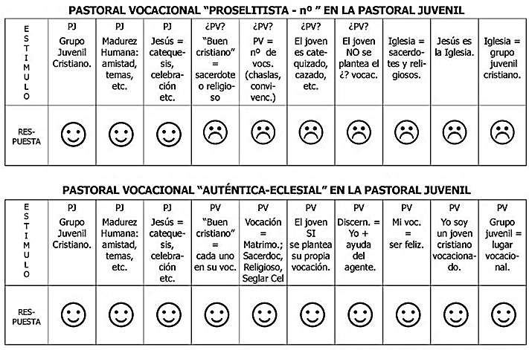

Slide 37
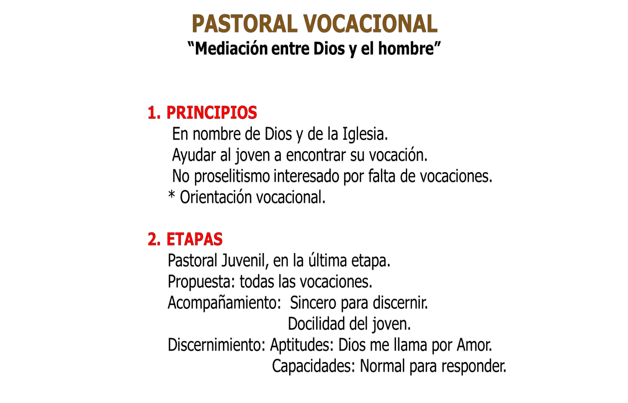

Slide 38
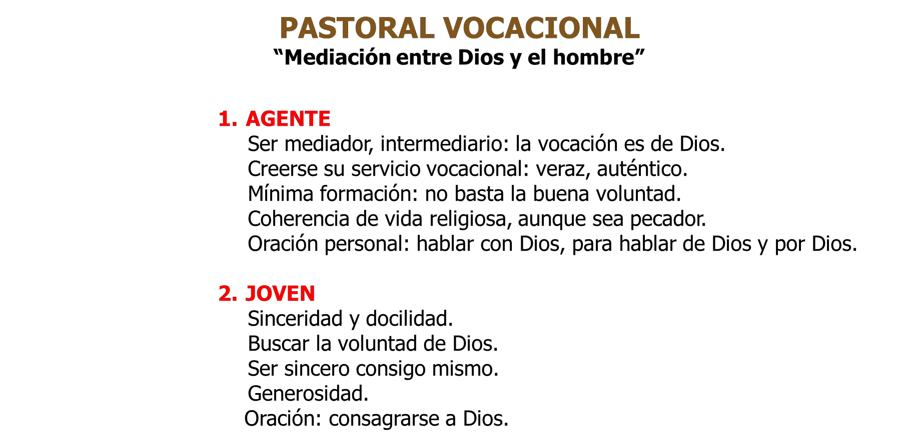

Slide 39
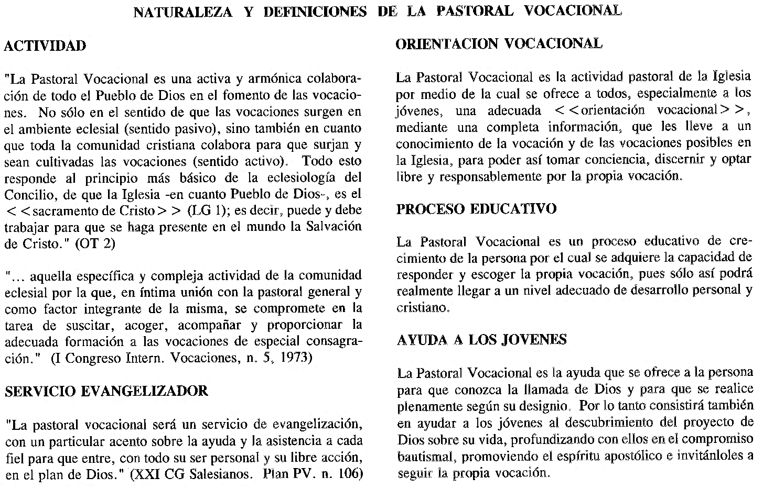

Slide 40
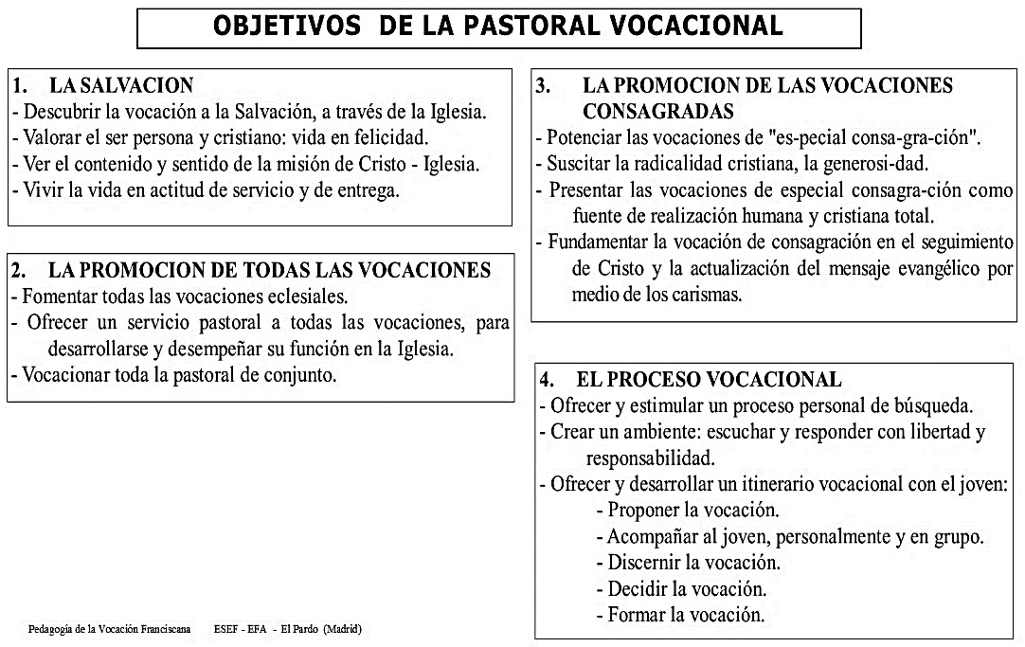

Slide 41
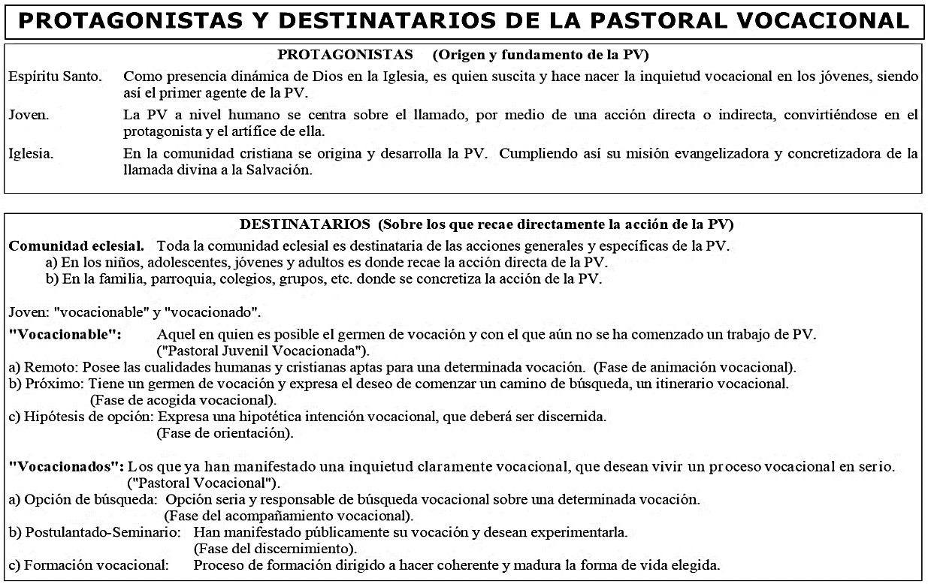

Slide 42
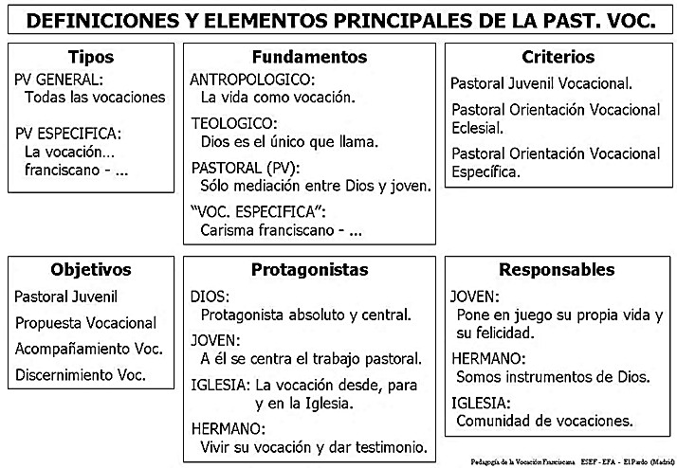

Slide 43
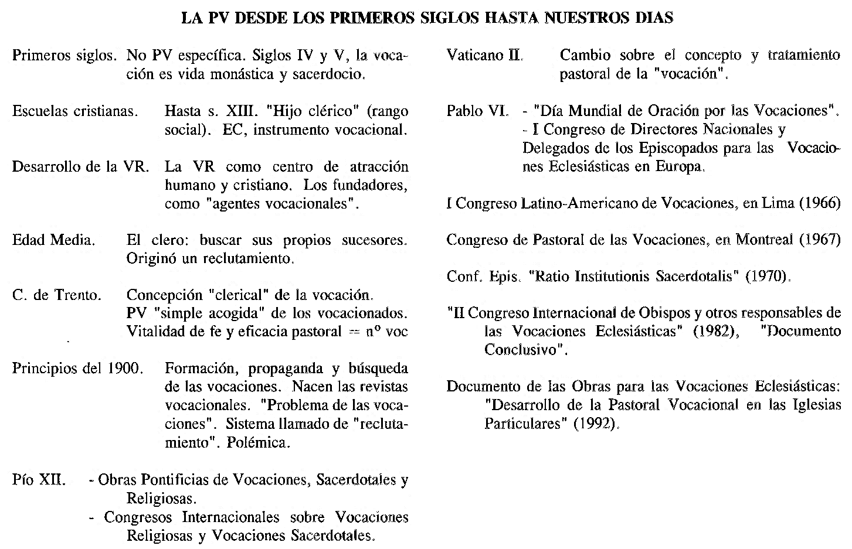

Slide 44
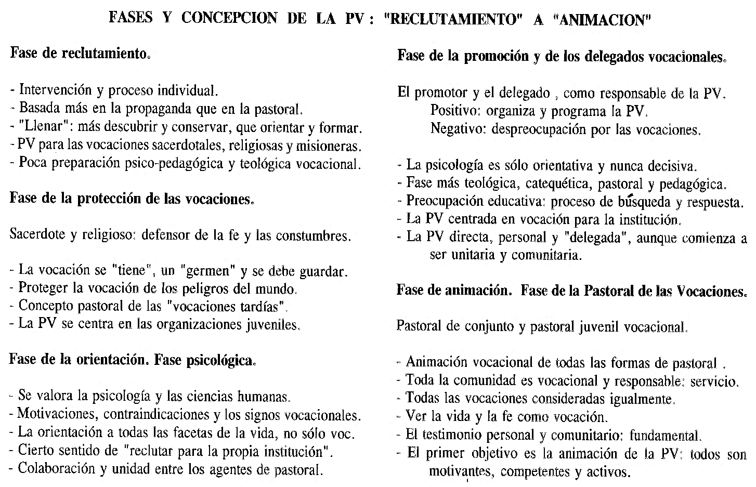

Slide 45
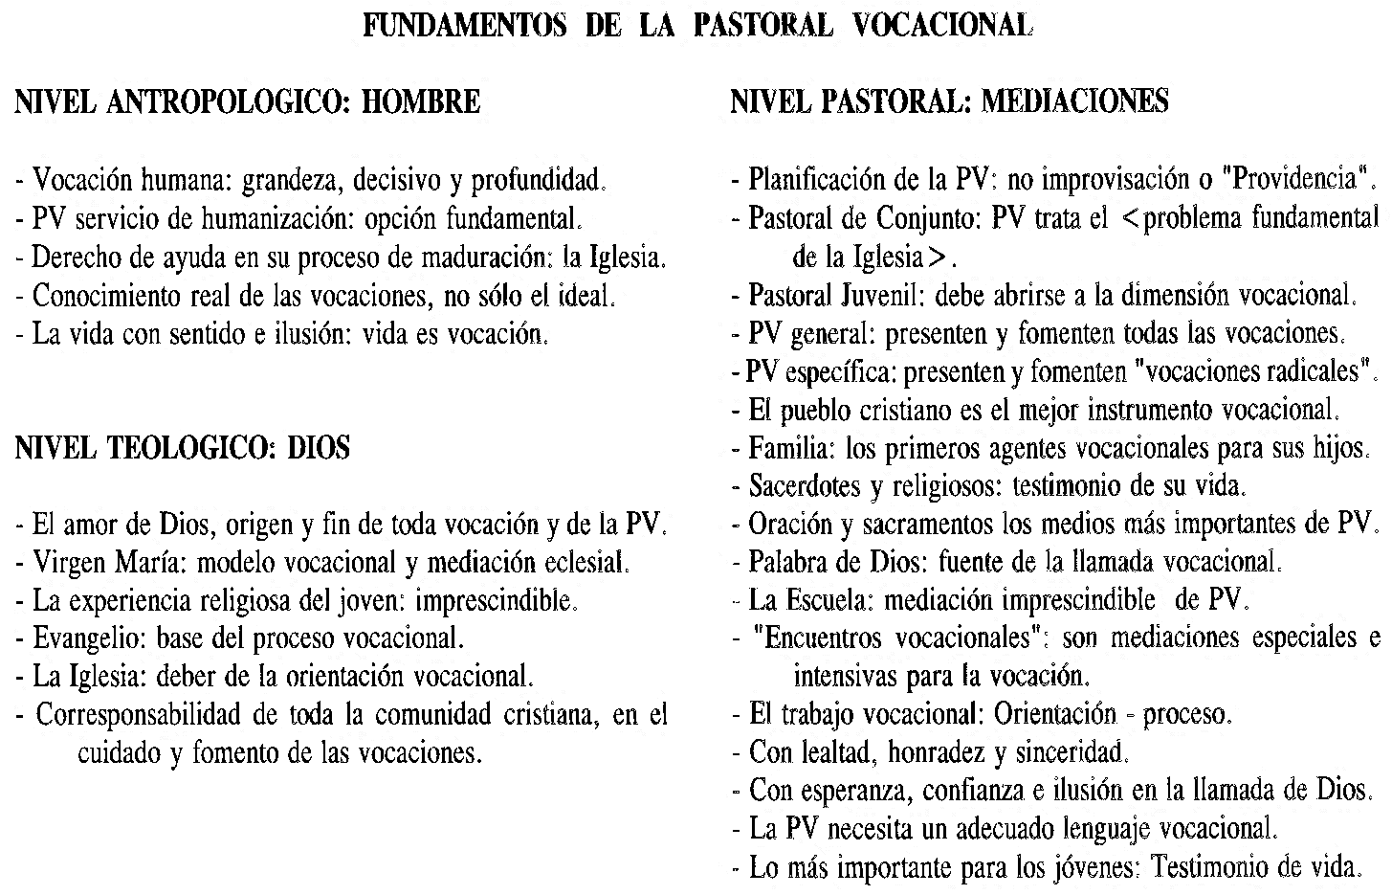

Slide 46
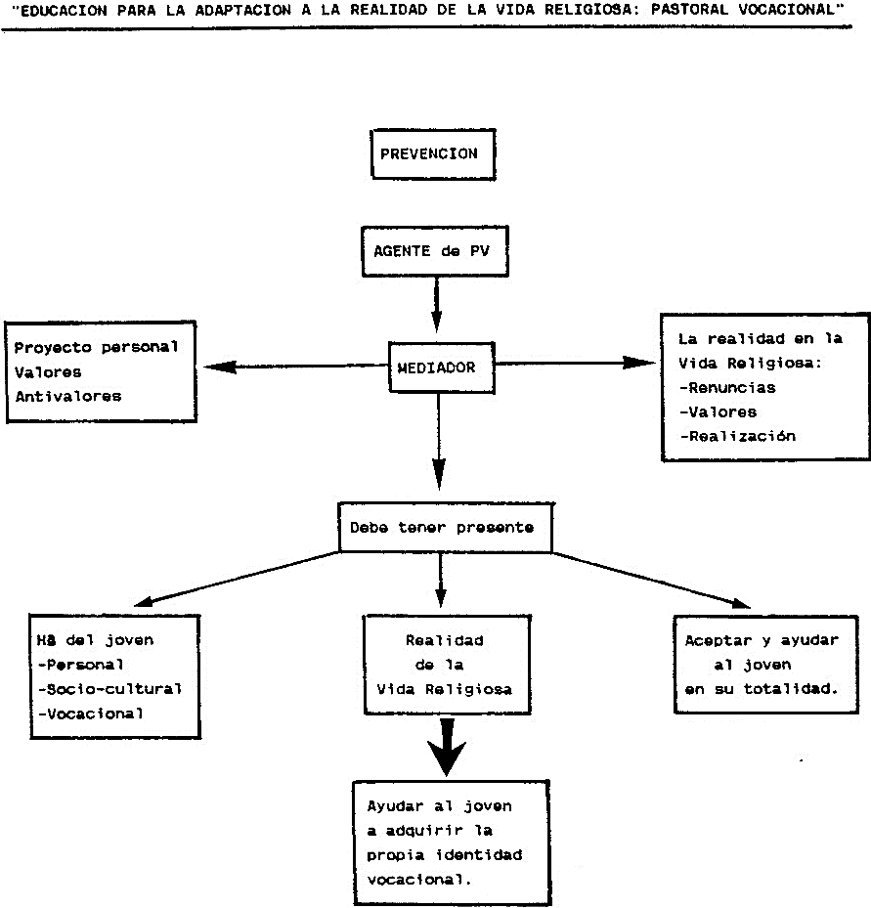

Slide 47
Indicaciones para l os esq uemas …
Etapas de la Pastoral Vocacional.
A continuación, y de forma detallada, estudiamos las distintas etapas de la Pastoral Vocacional, todas ellas complementarias y necesarias:
Etapas de la Pastoral Vocacional
Pastoral Juvenil: Orientación-Anuncio
Propuesta Vocacional
Acompañamiento Vocacional
Acompañamiento vocacional: características del acompañante
Acompañamiento Vocacional: características del acompañado
* d. Discernimiento Vocacional

Slide 48
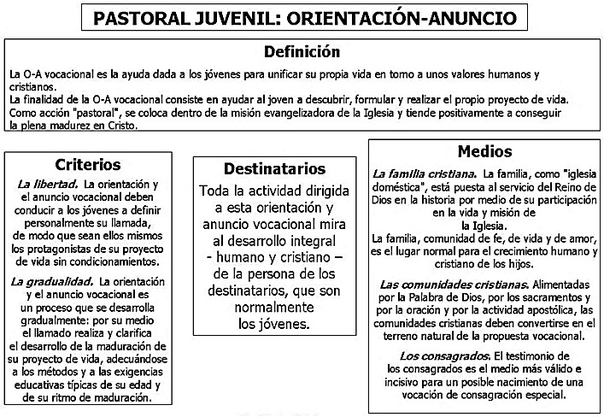

Slide 49
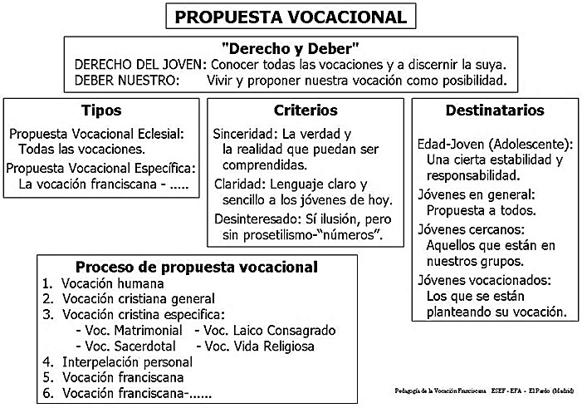

Slide 50
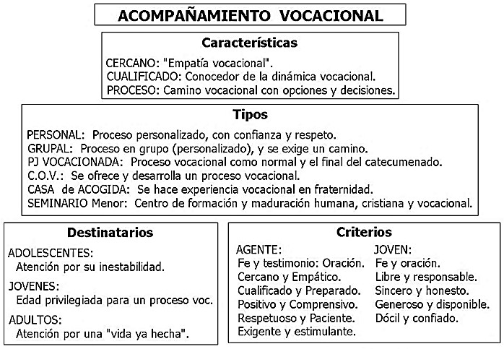

Slide 51
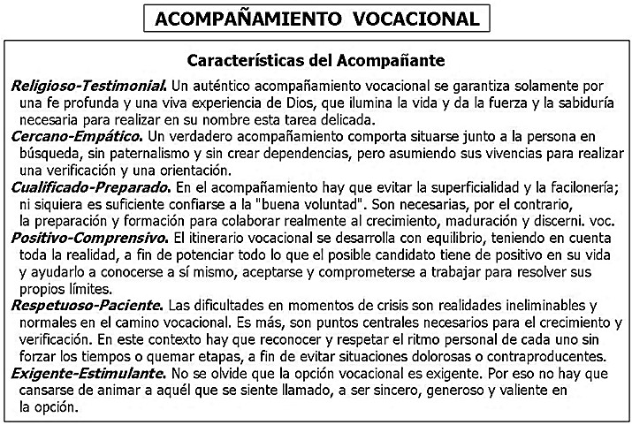

Slide 52
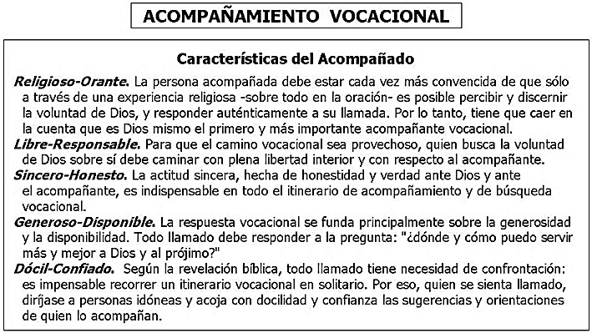

Slide 53
Indicaciones para l os esq uemas …
d. Discernimiento Vocacional
Es muy importante resaltar aquí que todo Discernimiento Vocacional debe realizarse en un clima y dimensión espiritual y de fe, sin que por ello rechacemos la ayuda de las ciencias humanas, especialmente de la psicología vocacional.
d. Discernimiento Vocacional: Definición y Tipos
Discernimiento Vocacional: ¿Vocación?
Sujetos del Discernimiento Vocacional
Objetivos del Discernimiento Vocacional
Criterios de Discernimiento Vocacional
Motivaciones vocacionales
Aptitudes vocacionales
Etapas del Discernimiento Vocacional
Medios del Discernimiento Vocacional
Contraindicaciones

Slide 54
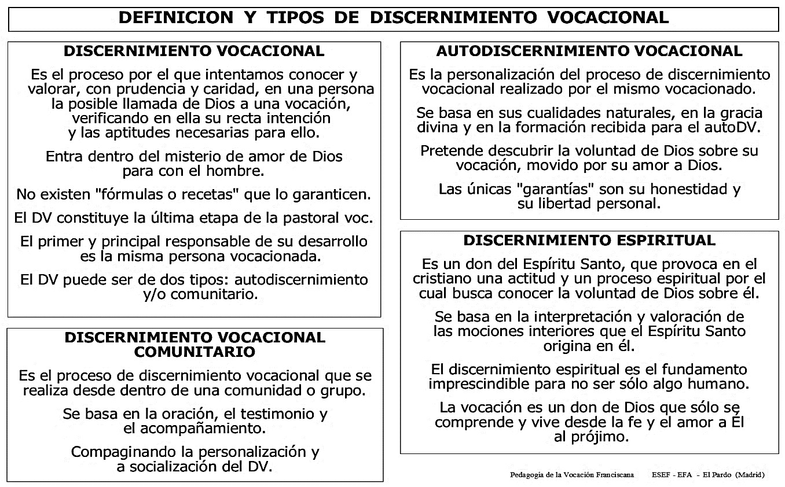

Slide 55
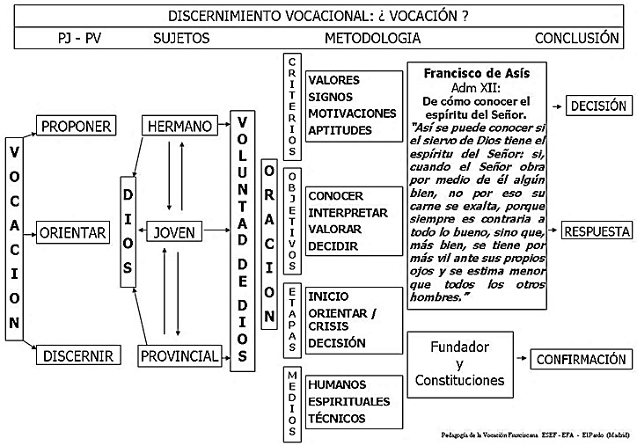

Slide 56
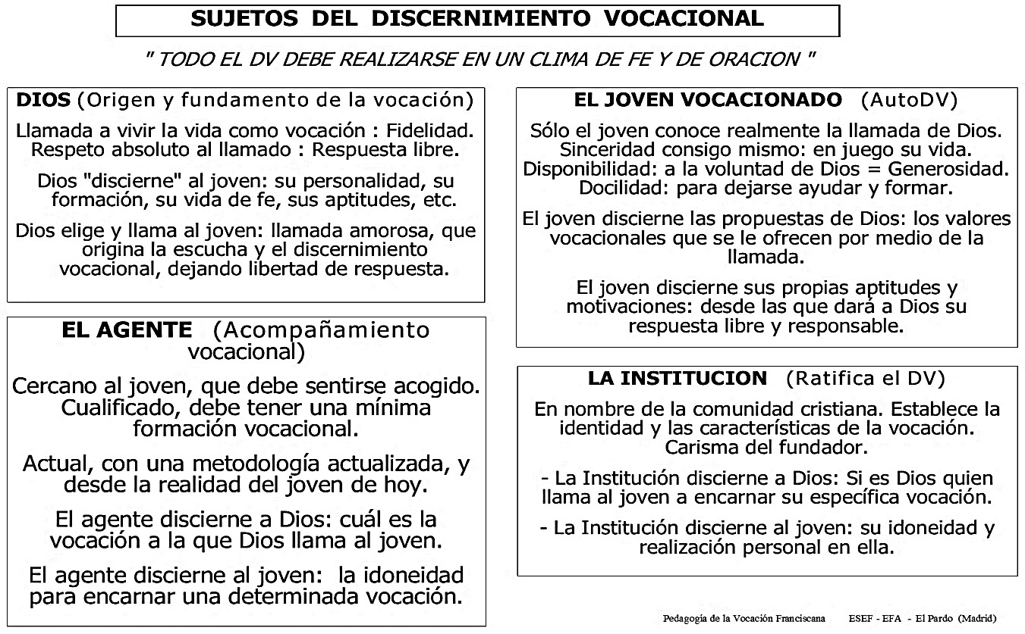

Slide 57
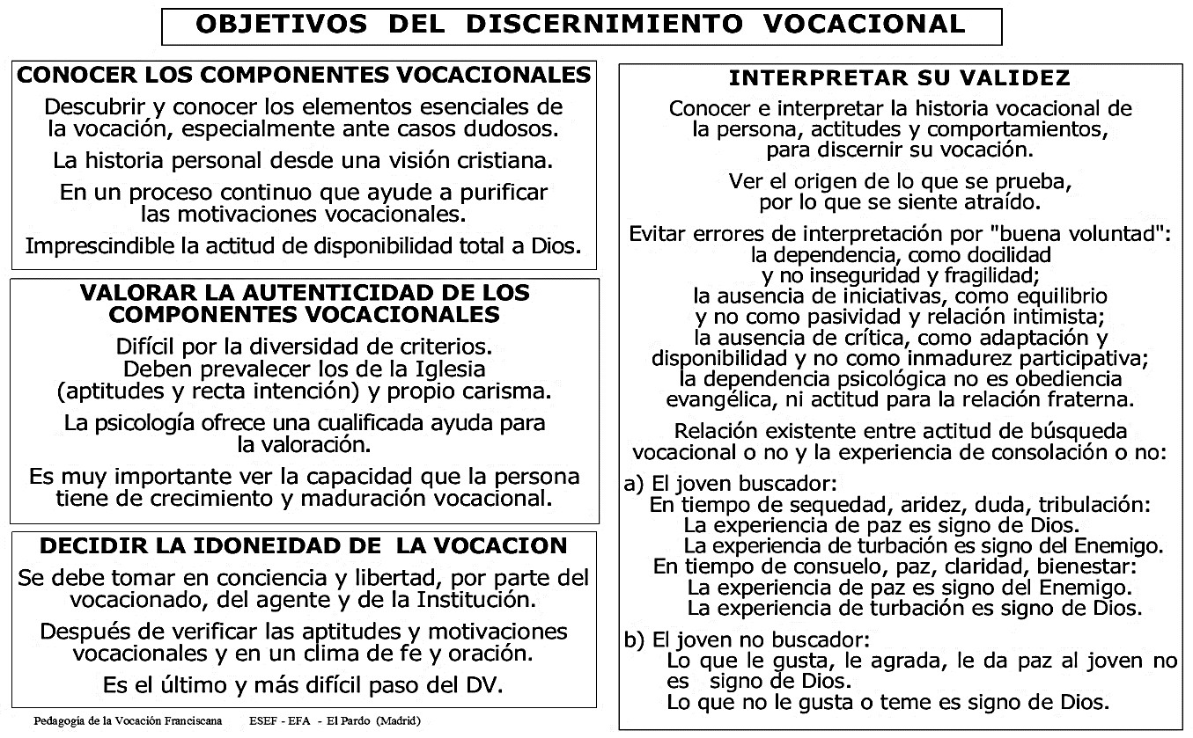

Slide 58
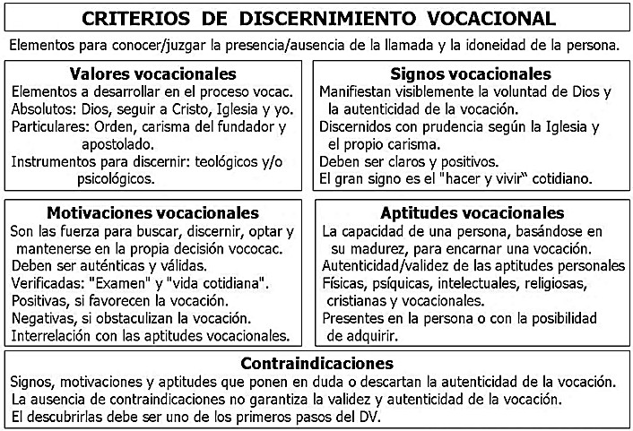

Slide 59
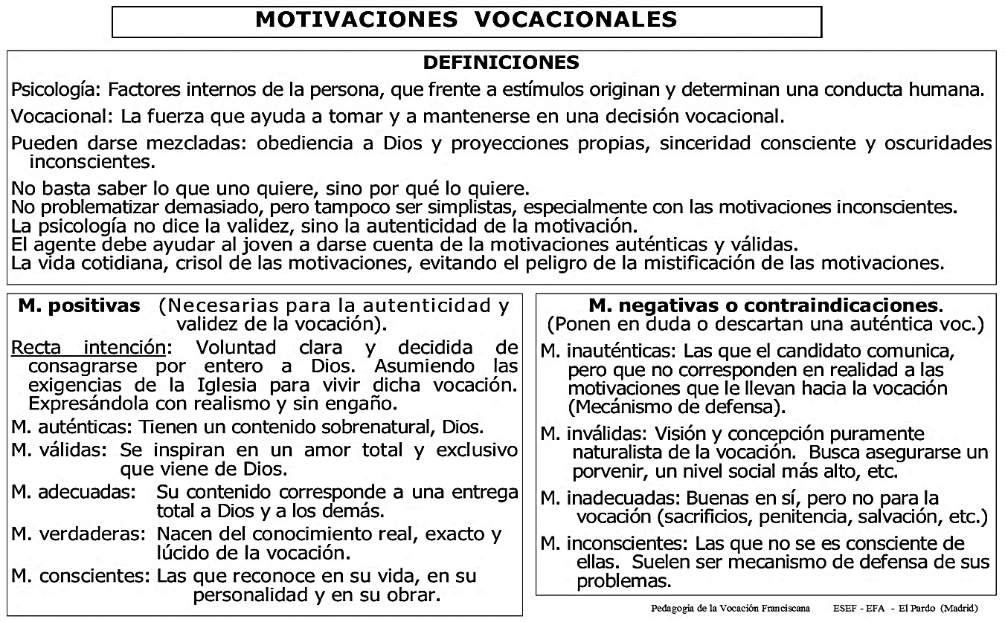

Slide 60
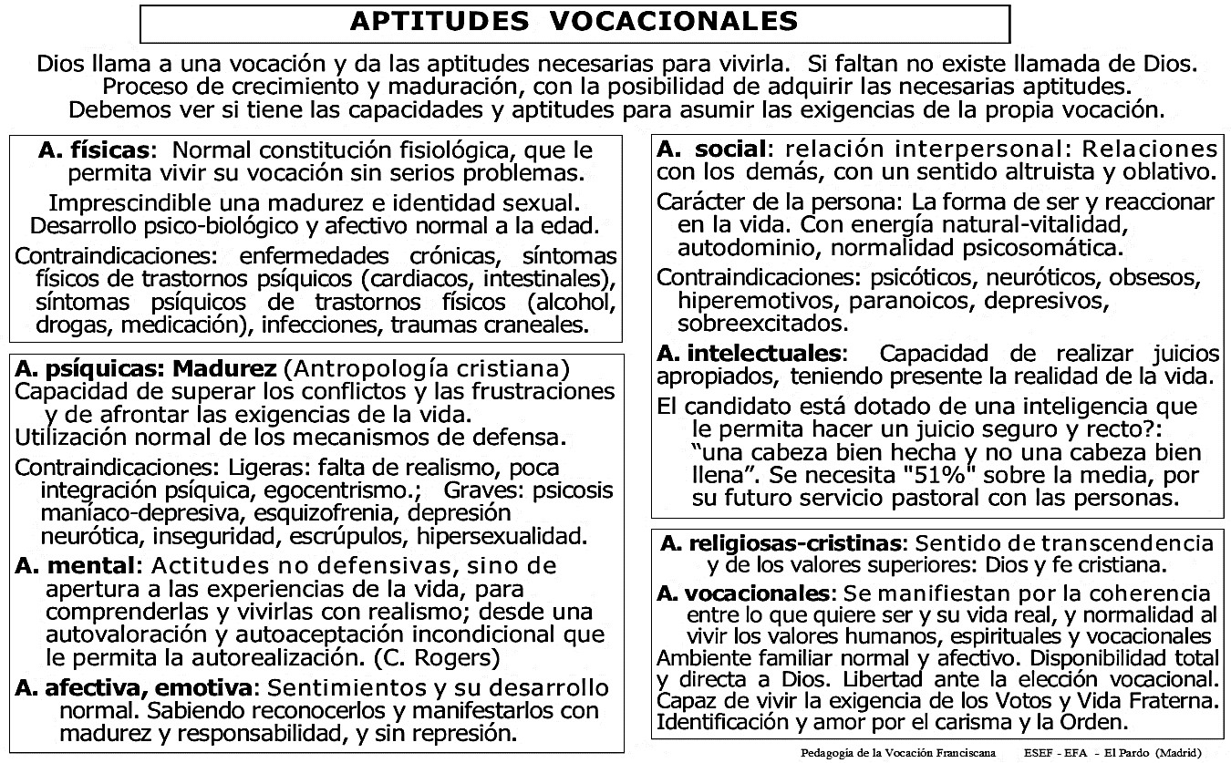

Slide 61
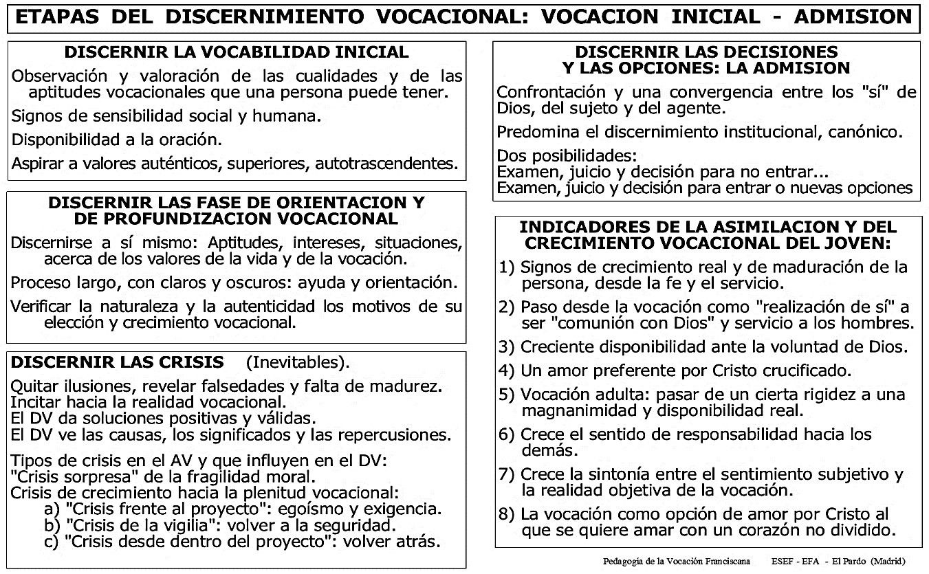

Slide 62
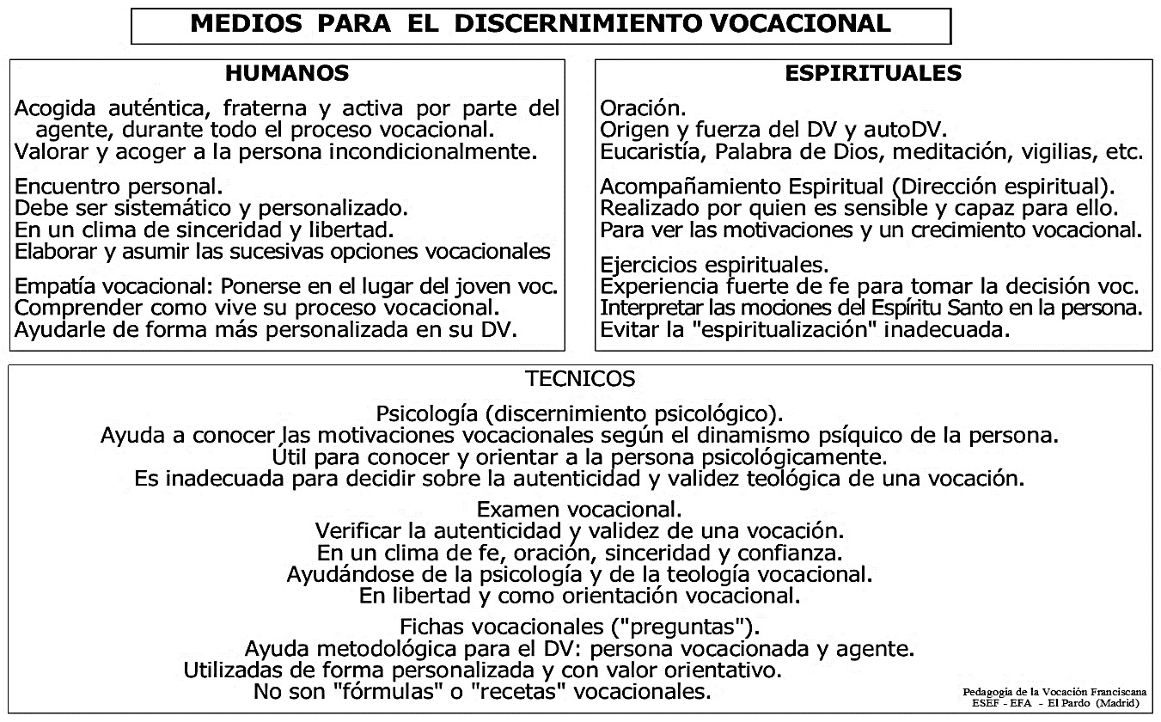

Slide 63
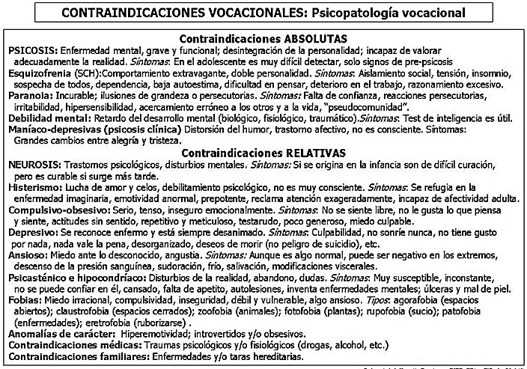

Slide 64
Indicaciones para l os esq uemas …
Vemos ahora tres esquemas complementarios sobre Pastoral Vocacional por su importancia y originalidad.
Principales características del Agente de PV
Todos los hermanos somos útiles y necesarios para la PV
Pastoral y Formación Vocacional: Planteamiento general y Plan de crecimiento personal

Slide 65
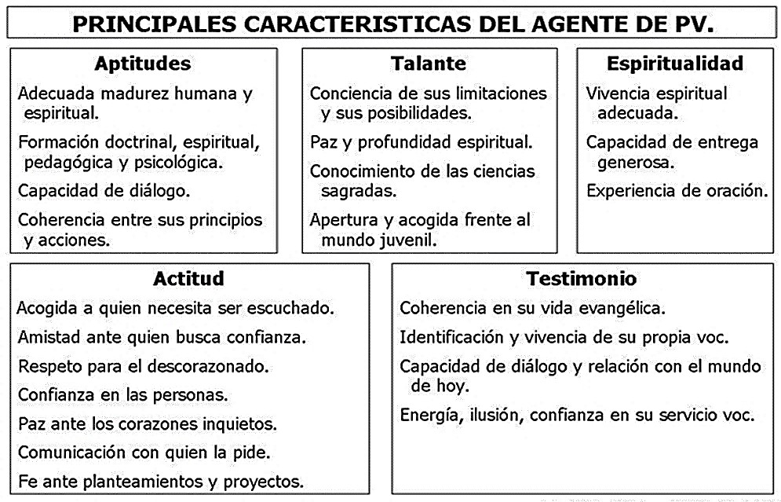

Slide 66
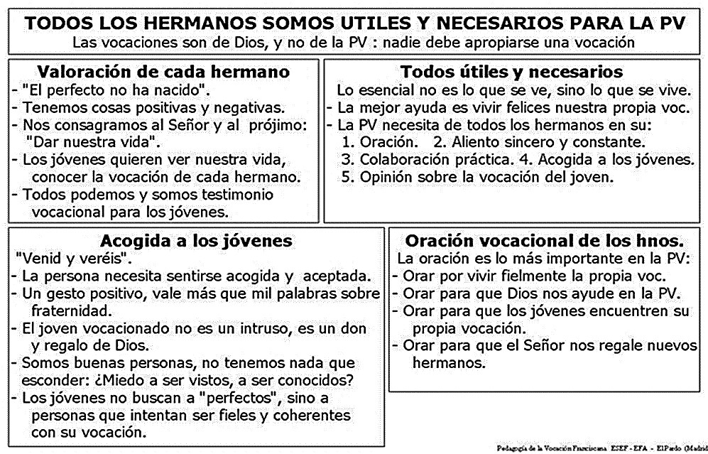

Slide 67
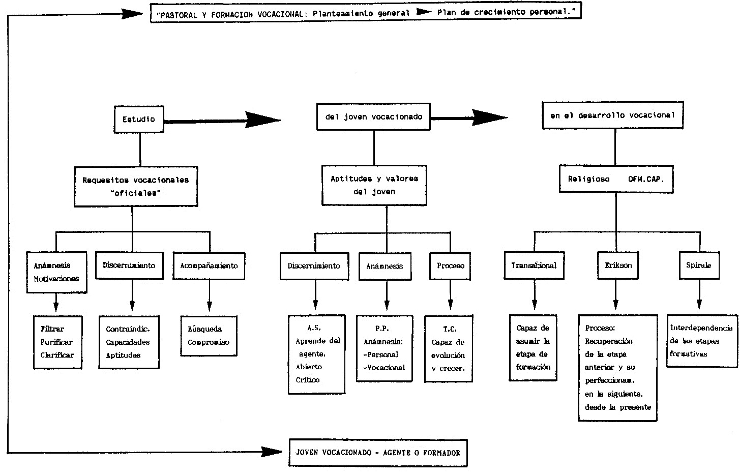

Slide 68
Tema 4
“Pastoral Vocacional” de
Francisco y Clara

Slide 69
Indicaciones para l os esq uemas …
Francisco de Asís y su “Pastoral Vocacional”.
Francisco y Clara no desarrollan una “Pastoral Vocacional” como la entendemos nosotros actualmente, pero sí utilizaron los elementos esenciales de la misma, con sus aportes personales y carismáticos.
Francisco de Asís y su “Pastoral Vocacional”
Un ejemplo de la “Pastoral Vocacional” de Francisco: Florecilla 37
Clara de Asís y su “Pastoral Vocacional”

Slide 70
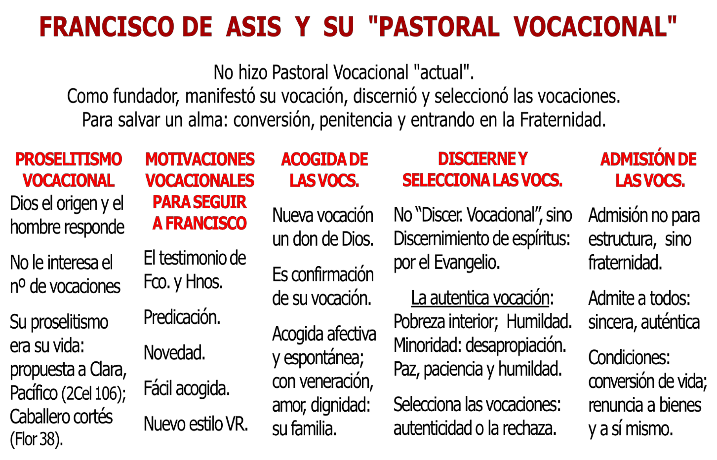

Slide 71
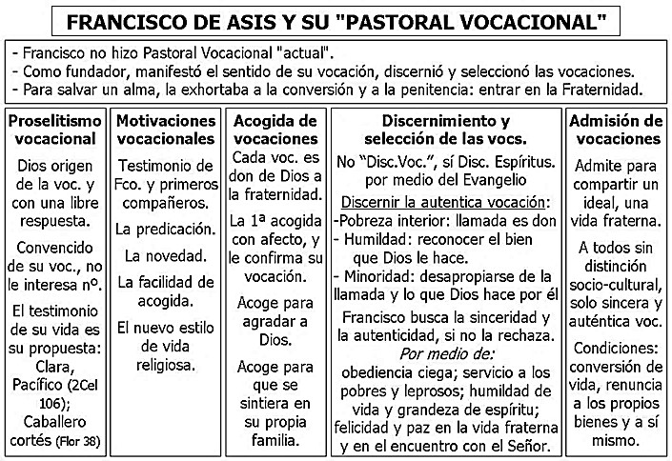

Slide 72
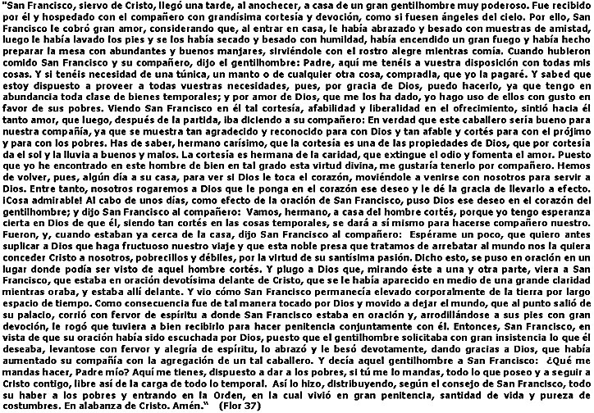

Slide 73
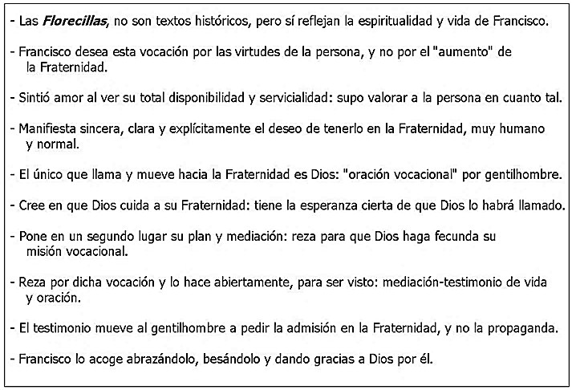

Slide 74
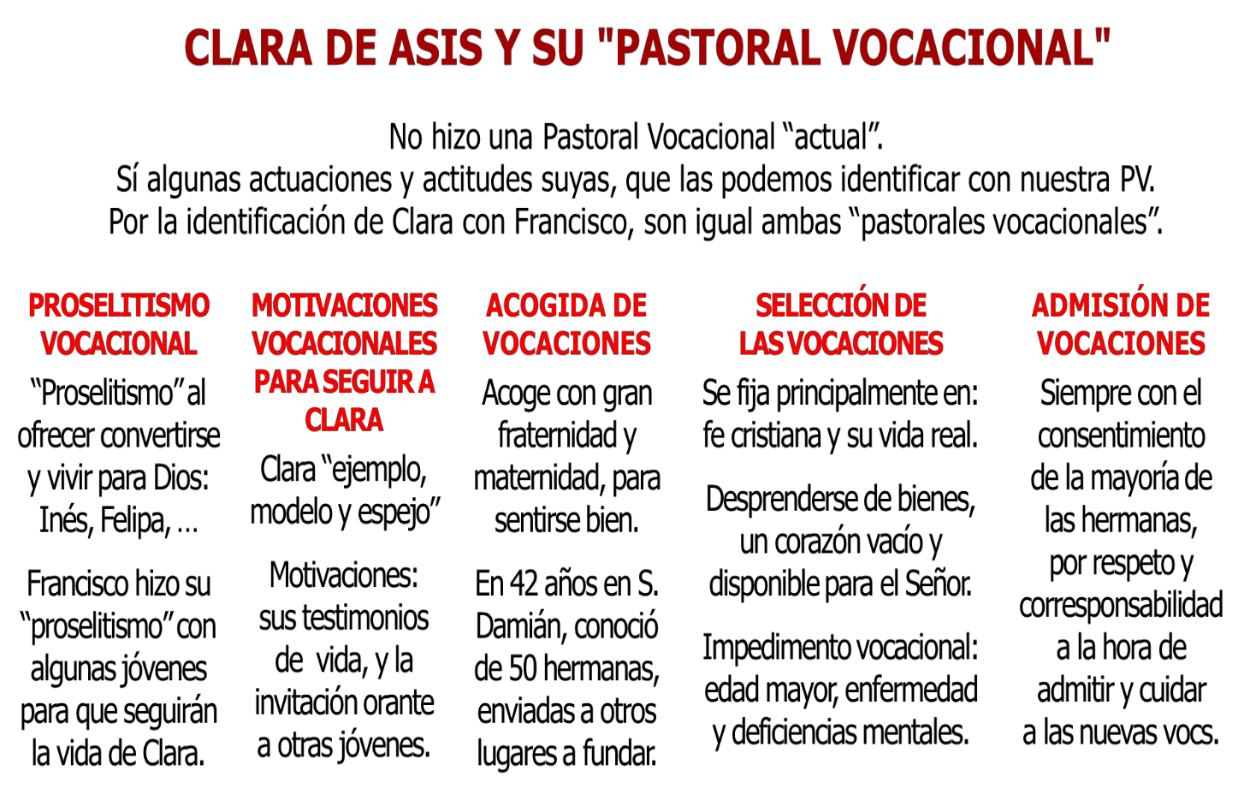

Slide 75
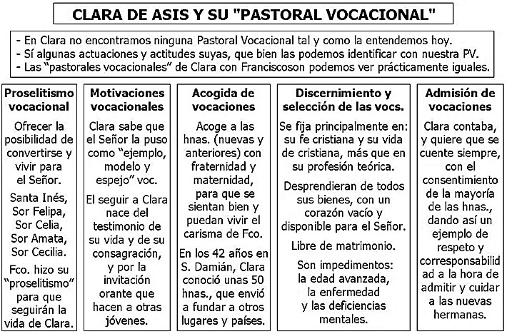

Slide 76
PARTE II
PEDAGOGÍA VOCACIONAL
Formación inicial

Slide 77
Tema 5
Formación vocacional en general

Slide 78
Indicaciones para l os esq uemas …
Formación Vocacional
Vemos un amplio y detallado elenco de esquemas sobre la Formación Vocacional
Formación Vocacional
Pedagogía vocacional: premisas
Modelo del desarrollo de la formación
Proceso de motivaciones y requisitos para formar: “valoración incondicional”
Motivaciones y consecuencias formativas entre el formador y el formando
El formador como mediador
Educación para la adaptación a la realidad de la Vida Religiosa: Formación
Metodología de la Formación Vocacional
Parámetros para definir al joven vocacionado: social
Parámetros para definir al joven vocacionado
Parámetros para definir al joven vocacionado: Capuchino
Posible “Guía para el acompañamiento personal”
Cómo presentar el tema: “Afectividad-sexualidad y Castidad”
Sugerencias para la formación: vida y trabajo del vocacionado y del formando

Slide 79
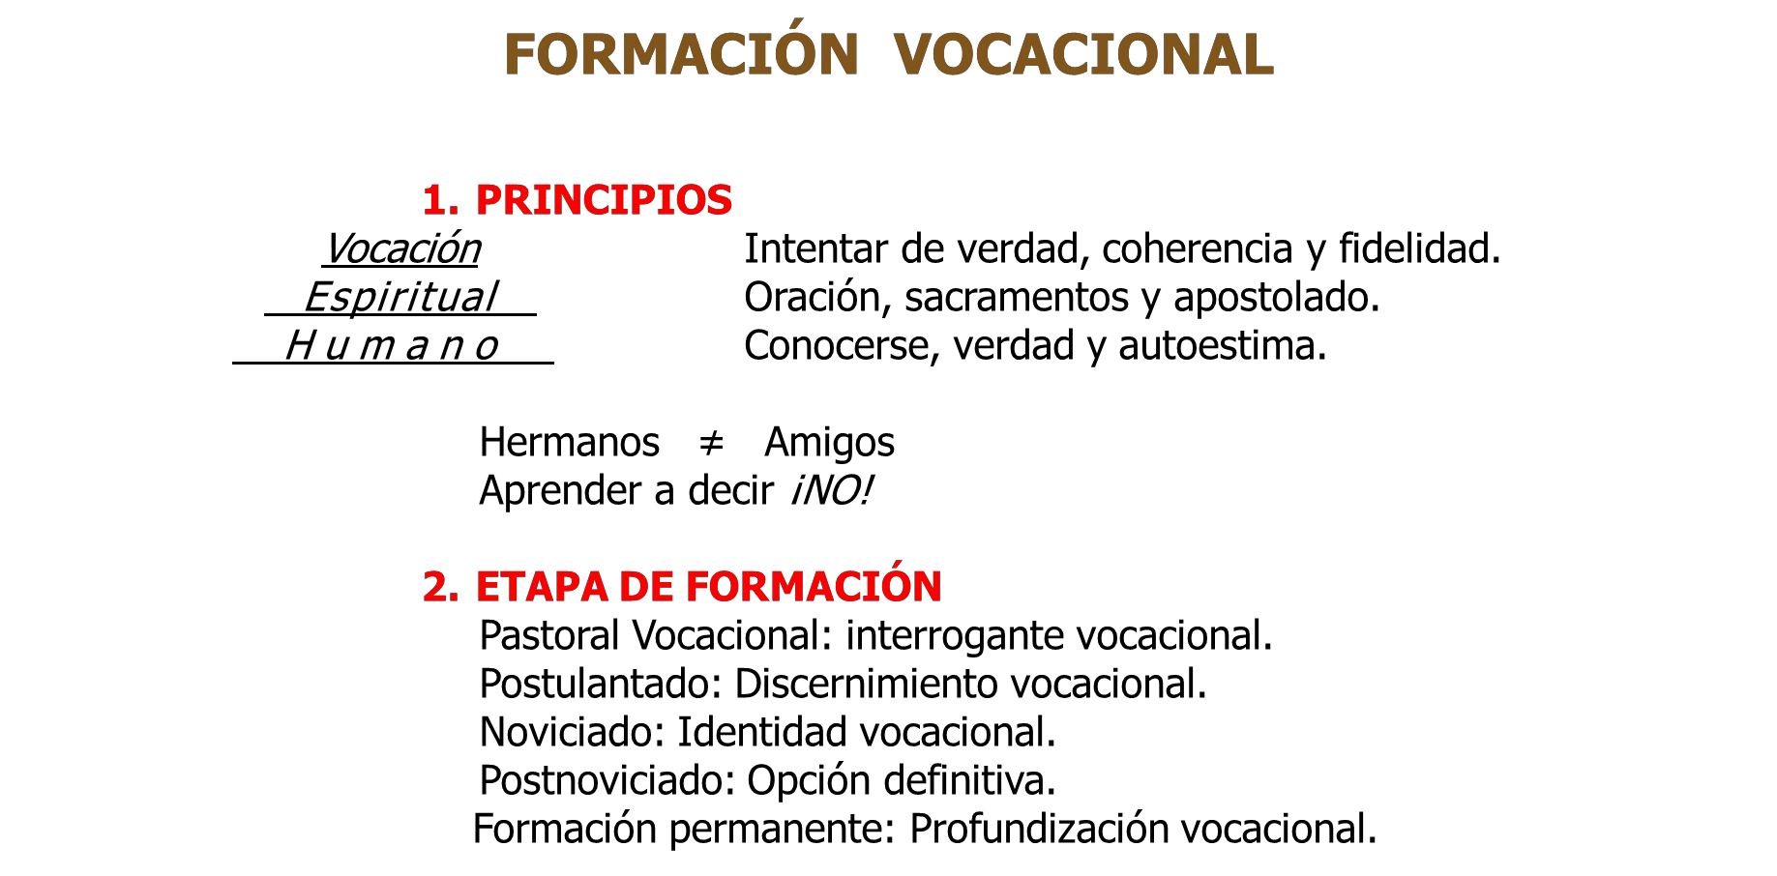

Slide 80


Slide 81


Slide 82


Slide 83


Slide 84


Slide 85


Slide 86


Slide 87


Slide 88


Slide 89


Slide 90


Slide 91


Slide 92
Indicaciones para el esq uema …
Posible “Guía para el acompañamiento personal”
El presente esquema es para ser utilizado en el encuentro de acompañamiento personal con los formandos.
El amplísimo y detallado elenco de preguntas puede servir como “Guía” para una revisión de vida personal, y ayudar a compartir y profundizar en el camino vocacional con el formador. Nunca como un “interrogatorio”.
En ocasiones también lo he utilizado tanto para mí mismo, como para retiros y encuentros fraternos. Resulta muy útil y práctico.

Slide 93


Slide 94
Indicaciones para l os esq uemas …
Cómo presentar el tema: “Afectividad-sexualidad y Castidad”
Este esquema es la presentación general de dicho tema de forma sencilla y ordenada para poder tener posteriormente un amplio diálogo con los formandos sobre aspectos más específicos y particulares.
Tengo que resaltar que dicho esquema ha resultado ser muy útil a la hora de afrontar este tema siempre delicado e íntimo, pero real y necesario.

Slide 95


Slide 96


Slide 97
Indicaciones para l os esq uemas …
Sugerencias para la formación:
vida y trabajo del vocacionado y del formando
Como ya dije anteriormente el siguiente esquema surge de mi propia experiencia de formador.
No pretendo “sentar cátedra”, son solo “sugerencias” para que cada formador haga las suyas propias.
Espero poder desarrollarlas en un futuro libro de esta colección de “Manuscritos Personales”: ACOMPAÑAR A UN FORMADOR. Pastoral Vocacional hasta Postnoviciado.

Slide 98


Slide 99
Tema 6
Pedagogía de
Francisco y Clara

Slide 100
Indicaciones para l os esq uemas …
“Francisco de Asís: maestro y guía” (Dizionario Francescano)
Al igual que vimos en la Vocación y la Pastoral Vocacional, aquí afrontamos la “pedagogía” que utilizaron Francisco y Clara para formar.
Son resúmenes de artículos y libros de otros hermanos especialistas en franciscanismo.
“Francisco de Asís: maestro y guía”. (Dizionario Francescano)
“El estilo educativo y formativo de Francisco de Asís” (Massimo Reschiglian)
Francisco: formador
Francisco de Asís formador de sus compañeros. (Enzo Fortunato) (1-4)

Slide 101


Slide 102


Slide 103


Slide 104


Slide 105


Slide 106
Indicaciones para l os esq uemas …
Francisco de Asís formador de sus compañeros. (Enzo Fortunato) (1-4)
Presentación detallada de la pedagogía de Francisco, donde se resalta una formación evangélica en libertad y fraternidad.
Francisco de Asís formador de sus compañeros. (Enzo Fortunato) (1-4)
Criterios de discernimiento vocacional franciscano
El Evangelio lugar formativo
Francisco formador de los hermanos
Francisco: su método y su pedagogía

Slide 107


Slide 108


Slide 109


Slide 110


Slide 111


Slide 112
Indicaciones para l os esq uemas …
Clara de Asís: Estilo pedagógico
Clara tiene presente el ejemplo formativo de Francisco pero lo adapta al mundo “claustral”, sin perder la dimensión evangélica y fraterna, y destacando especialmente la orante y del “Espíritu Santo”.
Estilo pedagógico de Clara de Asís. (Chiara Lainati) (1-5)
Leyenda de Santa Clara: LegCl 36 1
Leyenda de Santa Clara: LegCl 36 2
➢
➢
Carta de Clara a Santa Inés de Praga: CtaCla2 El Espíritu Santo el verdadero formador

Slide 113


Slide 114


Slide 115


Slide 116


Slide 117


Slide 118


Slide 119
PARTE III
PEDAGOGÍA FRANCISCANA

Slide 120
Tema 7
Pedagogía Franciscana

Slide 121
Indicaciones para l os esq uemas …
Pedagogía Franciscana
Al igual que en otras asignaturas en general también aquí podemos plantearnos la pedagogía desde una óptica franciscana.
Para ello veremos diversos esquemas que resumen las aportaciones de algunos autores franciscanos y de instituciones franciscanas.

Slide 122


Slide 123
Indicaciones para l os esq uemas …
“Pedagogía franciscana. Desarrollo y prospectivas” (R. Zavalloni)
Los siguientes tres esquemas resumen lo más original y significativo de un amplio libro sobre la pedagogía franciscana.
“Pedagogía franciscana. Desarrollo y prospectivas”
(R. Zavalloni)
Líneas sobresalientes de la Pedagogía Franciscana
Inspiraciones pedagógicas fundamentales
La fraternidad como comunión de vida

Slide 124


Slide 125


Slide 126


Slide 127
Indicaciones para l os esq uemas …
Varios artículos y trabajos sobre Pedagogía Franciscana
Recogemos a continuación algunos principios y aplicaciones pedagógicas y pastorales. Evidentemente siguen surgiendo nuevas cada día, aquí solo ofrezco las que conocía en su momento.
Una propuesta formativa sobre la minoridad
Pedagogía Franciscana. Formación integral:
Cristo pobre y crucificado. (Síntesis)
¿Qué decir sobre la pedagogía franciscana? (Colegio en Carcaixent, Valencia, OFM)
Pastoral Educativa. (Walter Heras, OFM de Perú)
El caminar pedagógico franciscano. (Jorge A. Pérez, MD)
La Pedagogía Franciscana
Del Proyecto Pastoral Educativa. (OFM de Perú)

Slide 128


Slide 129


Slide 130


Slide 131


Slide 132


Slide 133


Slide 134
PARTE IV
PSICOLOGÍA VOCACIONAL Y
“FRANCISCANA”

Slide 135
TEMA 8
Psicología Vocacional

Slide 136
Indicaciones para l os esq uemas …
Áreas de estructuración y Autodefinición humana y vocacional.
En los siguientes tres esquemas podremos ver la aplicación de principios de psicología general a la dimensión y proceso vocacional.
Áreas de estructuración y autodefinición humana y vocacional
Actitudes de la persona

Slide 137


Slide 138


Slide 139


Slide 140
Indicaciones para l os esq uemas …
Evolución de un joven vocacionado según las corrientes psicológicas
El siguiente esquema presenta las tres grandes corrientes psicológicas aplicadas al proceso vocacional.
Aprendizaje
Sociabilidad
Profundo

Slide 141


Slide 142


Slide 143


Slide 144


Slide 145
Indicaciones para l os esq uemas …
Aclaración para la Psicología “Franciscana”
Como es lógico no podemos decir propiamente que existe una psicología franciscana, pero sí el intentar hacer una interpretación y aplicación de la psicología general desde la experiencia y perspectiva franciscana, especialmente en la vida de Francisco y Clara.

Slide 146
TEMA 9
Psicología “Franciscana”

Slide 147
Indicaciones para l os esq uemas …
Personalidad de Francisco de Asís según Tomás de Celano (1Cel 83)
En las Fuentes Franciscanas encontramos este relato que nos hace una descripción de la personalidad de Francisco, dándonos datos tanto psicológicos como morfológicos.
Personalidad de Francisco de Asís

Slide 148


Slide 149
Indicaciones para l os esq uemas …
La personalidad de Francisco de Asís: estudio psicológico
Ofrezco el resumen de un fenomenal y amplio estudio de Roberto Zavalloni, sobre la personalidad de Francisco que va desde lo más general y humano hasta lo espiritual y místico.
La personalidad de Francisco de Asís: Estudio psicológico
Trazos de su perfil psicológico
Amistad espiritual y afectividad
Enfermedad física y mental
Madurez psíquica y proceso ascético
Fenómenos extraordinarios y sus “sueños”
Experiencia mística y los estigmas
Conclusión general

Slide 150


Slide 151


Slide 152


Slide 153


Slide 154


Slide 155


Slide 156
Indicaciones para l os esq uemas …
La personalidad de Clara de Asís: estudio psicológico
Veamos ahora el estudio psicológico que R. Zavalloni nos ofrece sobre Clara de Asís, como antes lo vimos de Francisco.
Tenemos que resaltar la novedad del mismo y su originalidad, a la vez que su aplicación al mundo “claustral clariano”.
La personalidad de Clara de Asís. Estudio psicológico
Fisonomía humana y espiritual de Clara de Asís
Clara tiene un temperamento tenaz y combativo
La feminidad de Clara
La autocomprensión en la vida de Clara
Aspectos diferentes entre Clara y Francisco
Para una imagen nueva de Clara de Asís
Conclusión

Slide 157


Slide 158


Slide 159


Slide 160


Slide 161


Slide 162
Indicaciones para l os esq uemas …
Aclaración sobre los Talleres
A continuación, presento todos los materiales que hemos empleado en los distintos Talleres a lo largo de estos años.
Solo pretendo recopilarlos y ofrecerlos para su posterior utilización e inculturación fraterna.
Cómo realizar una entrevista vocacional
Cómo realizar un proyecto de Pastoral Vocacional Franciscana
Cómo realizar un proyecto de Formación Vocacional Franciscana

Slide 163
TALLERES

Slide 164
Indicaciones para l os esq uemas …
Cómo realizar una entrevista vocacional
A modo de sugerencias presento tres tipos de entrevistas vocacionales. Dos de ellas a evitar, y una tercera a realizar.
Además, como material complementario aporto el resumen de un cursillo sobre comunicación en el que participé, realizado por la ONG “Teléfono de la Esperanza”; y otro más pastoral.
Entrevistas
Comunicación
Factores que bloquean la comunicación

Slide 165


Slide 166
LA COMUNICACIÓN
“El no ser entendido por los otros es una experiencia muy deprimente y desoladora. Estoy convencido de que es precisamente esta experiencia la que hace psicóticos a muchos individuos”
(Carls Rogers)
1. NIVELES DE COMUNICACIÓN.
1.1.
La conversación convencional: A base de clichés, sobre temas “objetivos”, como por ejemplo el tiempo, la política, la salud, el deporte, los precios, etc. Manifiesta lo mínimo de nosotros mismos. Nuestra subjetividad queda oculta en un caparazón.
1.2.
Las charlas sobre determinadas personas: Aquí la comunicación se personaliza un poco más, al referirse a personas. Nos comprometemos en cierto grado.
1.3.
Nuestras propias ideas y juicios: Sí tomamos posiciones decididas y firmes, pero por defensas inconscientes ponemos “censuras”, que mantienen oculto lo que no corresponde a nuestra fachada.
1.4.
Nuestros sentimientos: entramos en un terreno más íntimo. Nuestros sentimientos son algo mucho más personal, que nuestras ideas. Detrás de una idea puede existir muchos sentimientos.
1.5.
Toda nuestra intimidad: Cuando nos identificamos con otra persona plenamente aceptada y amada. La comunicación consiste en “decirse, revelarse, darse”. Su plenitud y profundidad constituye la experiencia más enriquecedora de comunión, creatividad y felicidad.

Slide 167
2. BARRERAS EN LA COMUNICACIÓN.
Cuando entre los interlocutores se ocultan parte de la información existen “filtros”. Y cuando está completamente interrumpida existe “bloqueo”. Cuando ambas se establecen de forma permanente existen “barreras” psicológicos en la comunicación. En la mayoría de veces son por motivos inconscientes.
2.1 Bloqueos y filtros en el receptor.
- La percepción, es decir, el cómo percibimos cada uno de nosotros las cosas. Una percepción distinta provoca conflictos sin mala voluntad.
El arco de distorsión. El emisor quiere enviar un mensaje (lo que quiere comunicar) y el interlocutor de hecho recibe un mensaje distinto (lo que de hecho entiende). Esta diferencia nos exaspera. Partiendo de nuestra buena intención culpamos al interlocutor sin tener en cuenta que son múltiples los filtros, tanto en él como en nosotros mismos.
La subjetividad, existente en toda percepción del mensaje. Refuerza nuestra tendencia a evaluar. No nos contentamos con captar y entender, sino que queremos poner etiquetas y conclusiones.
2.2. Bloqueos y filtros en el emisor.
- Miedo a entrar en relación con otras personas. Nos vamos encerrando en una fortaleza psíquica.
La tendencia a transmitir juicios que frenan la comunicación, pues supone rechazo de la persona.
Los mecanismos de defensa inconscientes.
El modo de ser del emisor: autoritario, dejar hacer, etc.

Slide 168
3.
EFECTOS POSITIVOS DE UNA BUENA COMUNICACIÓN.
- La plena y buena comunicación da seguridad personal y aumenta la autoestima.
Crece el sentido de identidad. Nos entendemos a nosotros mismos en la medida en que nos revelamos. Al comunicarnos esclarecemos nuestra propia imagen. Para saber quién soy yo, previamente debo decírselo a otro. El espejo del otro, aumenta la capacidad de introspección.
4.
NORMAS PARA UNA BUENA COMUNICACIÓN.
(Según Lewin)
4.1.
Profundidad: Cuanta más profundidad se establece en el contacto psicológico, más probabilidades tendrá de ser auténtico el intercambio con el otro.”
4.2.
Integración: Cuanto más sepa la expresión de sí integrar la comunicación verbal y no verbal, más probabilidades tendrá de ser auténtico intercambio con el otro.
4.3.
Personalización: Cuanto más de persona a persona se establezca la comunicación, y menos de funciones, estatutos, etc., más probabilidades tendrá de ser auténtica comunicación.
4.4.
Intercomunicación: Cuanto más abierta, positiva y solidaria sea la comunicación, más posibilidades tendrá de ser auténtica comunicación, y no una evasión, compensación, etc.
4.5.
“Comunicativa”: Cuando solo tiene por finalidad una comunicación con otra persona, de tú a tú.

Slide 169
5. EL “FEED-BACK” EN LA COMUNICACIÓN.
En todo proceso de trasmisión de un mensaje, se irá produciendo inevitablemente una reducción del contenido de la comunicación, según se expresa en el siguiente esquema.
Lo que se quiere decir ----------------------------------------------- >
Lo que se dice --------------------------------------------------- >
Lo que se oye ------------------------------------------------ >
Lo que se escucha --------------------------------------- >
Lo que se comprende ------------------------------- >
Lo que se retiene --------------------------------- >
Lo que se produce ---------------------------- >
Se traduce por “feed-back”, retroalimentación, retroprovisión, mecanismo de rebote, observación interpretativa, etc. Y consiste en devolver al emisor la información recibida por el receptor, con el fin de comprobar si se ha entendido correctamente y/o confirmar lo dicho. También puede suponer la expresión del seguimiento correcto e interesado de la comunicación, por medio del lenguaje verbal o no verbal.
El “Feed-Back” es más descriptivo que evaluativo; y es más específico y concreto que general.

Slide 170
6.
TÉCNICAS PARA UNA ENTREVISTA “PERSONAL” DE AYUDA
(Cursillo del “Teléfono de la Esperanza”)
0º
“Sí”, “Claro”, “Gestos con la cabeza”, “etc”.
(Respuesta en general)
1º
“Estás diciendo...” (Respuesta al contenido)
“Te sientes...” (Respuesta al sentimiento)
“Te sientes... porque...” (Respuesta al contenido y sentimiento)
Te sientes... porque tú... (Respuesta al sentimiento personalizado)
“Te sientes... porque no puedes...” (Respuesta al problema personalizado)
“Te sientes contigo mismo... porque no puedes...” (Respuesta a sentimiento personalizado) “Te sientes porque tú no puedes y tú quieres...”
(Respuesta personalizada de la meta y que operacionaliza la meta)
“Quieres... indicado por...” (Respuesta de concreción del obrar)
2º
3º
4º
5º
6º
7º
8º

Slide 171

FACTORES DE BLOQUEO EN LAS COMUNICACIONES

Slide 172


Slide 173
Indicaciones para l os esq uemas …
Cómo hacer un Proyecto de Pastoral Vocacional Franciscana.
Empiezo pidiendo disculpas por decir “Cómo hacer…” pues para ello se dedican cursos amplios y detallados, por eso es un atrevimiento por mi parte pretenderlo…; sólo quiero aquí hacerlo sobre la Pastoral Vocacional, e igualmente a continuación para la Formación Inicial.
Y como material complementario veremos tres Proyectos sobre lo mismo.
Cómo realizar un proyecto de PV franciscana
Orientaciones Generales Pastoral Vocacional … Cap
Proyecto Franciscano de Pastoral Juvenil Vocacional
Plan Pastoral V. de la Provincia Capuchina Valencia

Slide 174


Slide 175


Slide 176


Slide 177


Slide 178


Slide 179


Slide 180


Slide 181

Plan Formación de la Provincia Capuchina Valencia

Slide 182
Indicaciones para l os esq uemas …
Cómo hacer un Proyecto de Formación Inicial Franciscana.
Al igual que hemos visto anteriormente aquí y ahora se repiten los principios generales para hacer un proyecto formativo …
Y también tenemos dos proyectos formativos…
Cómo realizar un proyecto de Formación Inicial Franciscana
Ratio Formattionis… OFMCap
Plan Formación de la Provincia Capuchina Valencia

Slide 183


Slide 184


Slide 185


Slide 186


Slide 187


Slide 188


Slide 189


Slide 190


Slide 191


Slide 192


Slide 193


Slide 194


Slide 195


Slide 196


Slide 197


Slide 198


Slide 199


Slide 200


Slide 201
Indicaciones para l os esq uemas …
Aclaraciones sobre los Anexos
Los Anexos siguientes los ofrezco a modo de material complementario. Los hemos visto y trabajado a lo largo de estos años lectivos en mis clases.
Creo que pueden ser muy útiles tanto para la pastoral como para la formación en particular.
Anexo 1.
Anexo 2.
Anexo 3.
Anexo 4.
Anexo 5.
Pastoral Juvenil en clave vocacional Catequesis y Muestras Vocacionales Presentación de mi Web Psicopatología vocacional Psicología Evolutiva

Slide 202
Indicaciones para l os esq uemas …
Pastoral Juvenil en clave vocacional
Este anexo es una aplicación vocacional de los esquemas del libro de pastoral juvenil de mi profesor D. Ricardo Tonelli, SDB, en la UPS-Roma.
Pueden ayudar a comprender la evolución de la PV en la Iglesia, así como por algunas sugerencias.
Presentación general: situación, opciones y líneas de acción
Periodo que abarca la Pastoral Vocacional
Un tiempo problemático
Tiempo feliz para la Pastoral Vocacional
Hacer una PV = realizar la vocación aquí y ahora
Modelos de Pastoral Vocacional desde el Concilio
Los jóvenes vocacionados… y el grupo vocacional…
¡¡Necesitamos criterios de Pastoral Vocacional!!
Los criterios de Pastoral Vocacional
Realizar la vocación = integrar fe-vida-vocación
Hacia un proyecto vocacional
Objetivo
Método 1 Método 2
Mi vocación

Slide 203


Slide 204


Slide 205


Slide 206


Slide 207


Slide 208


Slide 209


Slide 210


Slide 211


Slide 212


Slide 213


Slide 214


Slide 215


Slide 216


Slide 217


Slide 218
Indicaciones para l os esq uemas …
Catequesis y Muestras Vocacionales
Este anexo puede resultar especialmente práctico pues desarrolla toda la Catequesis Vocacional completa, es decir cristiana, franciscana y capuchina.
Para profundizar en dichas catequesis y hacer un “acompañamiento vocacional” os lo ofrezco todo en un libro en mi web:
“HABLEMOS DE VOCACIONES. Cristiana, franciscana y capuchina.”, y en:
eremitoriovocacional.com/hablemosdevocaciones.pdf
Catequesis y Muestra Vocacional Cristiana
Catequesis y Muestra Vocacional Franciscana
Muestra Vocacional Capuchina

Slide 219
CATEQUESIS VOCACIONAL CRISTIANA
INTRODUCCION
Lo que pretendemos con esta sencilla catequesis es informar y formar sobre el tema VOCACION, es decir llamada a ser... El objetivo no es "sacar" frailes, curas o monjas, sino ayudar a que cada uno viva o encuentre su propia vocación. Y también nos proponemos lanzar un interrogante vocacional a:
los que ya la han encontrado: ¿Cómo vives tu vocación?
los que todavía no la han encontrado: ¿Cuál es tu vocación?
Te invitamos a reflexionar con nosotros sobre un proyecto de vida para ser: hombre y cristiano, es decir madurar y crecer como persona al estilo de Jesús de Nazaret. Y todo ello en y desde la Iglesia.
VOCACION HUMANA
El hombre es un ser creado por Dios. La maduración humana consiste en: Potenciar los valores y las virtudes, y aceptar y superar
los defectos.
Los aspectos fundamentales de la persona son:
Afectivo-sexual; capacidad de amar y ser amado.
Intelectual; necesidad de una formación integral de la persona.
Espiritual; cultivo de los valores humanos y religiosos.
Dios llama 1º a ser persona, y 2º a tener cosas. Los valores humanos son:
1º la vida. 2º vivirla con dignidad. 3º la creación al servicio de todos.
VOCACION CRISTIANA
Toda persona siente la necesidad de un ser Superior, para los cristianos es DIOS (Padre, Hijo y Espíritu Santo). La Vocación Cristiana es vivir la Vocación Humana con el estilo y mensaje de Jesucristo.
¿Cómo?: Amor a Dios; Dios nos ama tal y como somos, y nosotros a Él.
Amor al prójimo; todos somos hijos de Dios. Desde la Iglesia; la fe se vive en comunidad. Necesitados de la Gracia y del Perdón de Dios.
La vocación cristiana no se vive en abstracto sino de forma concreta, por ello debemos elegir entre las diferentes vocaciones cristianas especificas o particulares: Matrimonio, Laico Consagrado, Sacerdocio y Vida Religiosa.

Slide 220
VOCACION MATRIMONIAL
Dios creó al hombre y a la mujer, y les invitó a vivir juntos, por lo tanto, el matrimonio es una VOCACION, está bendecido por Dios.
El matrimonio es una comunidad de vida y amor, entre un hombre y una mujer, es decir unidad, para siempre, o sea
indisolubilidad. Y es fortalecido con la gracia del sacramento del matrimonio.
Aspectos fundamentales del matrimonio:
AMOR, sin el cual no existiría matrimonio. El amor desea la felicidad del otro.
SEXUALIDAD, es un lenguaje de vida y amor entre la pareja.
HIJOS, son fruto del amor de los padres y deseo de dar la vida en nombre de Dios.
RESPONSABILIDAD, tanto en la vida de pareja, como con los hijos. COMUNICACION-DIALOGO, entre la pareja y con los hijos.
El matrimonio tiene un significado e importancia esencial para la fe cristiana, pues representa la unión amorosa y para siempre
de Cristo con la Iglesia.

Slide 221
LAICO CONSAGRADO
Tal vez está vocación sea la menos conocida, pero es una realidad en la Iglesia.
¿Quién es el laico consagrado? Es un cristiano que se entrega totalmente a Dios y a los hombres.
Su estado de vida es el de laico y sin ser casado, sacerdote ni religioso, pero consagrado totalmente a Dios.
¿Cómo vive esta vocación? Siendo luz, es decir testimonio; sal, entrega; fermento, compromiso, junto con otras actitudes.
¿Dónde desarrolla esta vocación? En cualquier trabajo cotidiano y normal, es decir, desde la misma sociedad, concretamente donde se necesite una ayuda o un testimonio cristiano: ancianos, enfermos, parroquias, etc.
No es el solterón, que quiere y no puede casarse, sino el que no quiere casarse, aunque sí puede.

Slide 222
VOCACION SACERDOTAL
Dios escoge a hombres normales para que sean sus representantes y guíen a su pueblo.
Requisitos para ser sacerdotes:
Ser un hombre bueno y maduro, humana y cristianamente.
Adquirir una formación teológica, para ayudar mejor.
Recibir el sacramento del orden: Imposición de manos y Oración de consagración.
El sacramento del orden imprime carácter, sacerdote para toda la vida. Características del sacerdocio:
  Todo para todos (celibato y disponibilidad).
  Representar a Cristo y a la Iglesia.
  Presidir y servir a la comunidad.
  Orar, experiencia de Dios.
El sacerdote es instrumento de Dios en:
  Celebración de la Eucaristía (misa).
  Administración del Perdón (confesión).
  Interpretación y explicación de la Palabra de Dios.
  Pastor - Guía de nuestra fe.

Slide 223
VOCACION VIDA RELIGIOSA
Dios llama a hombres y mujeres a seguirle con un estilo propio. Y a ser testigos del Reino y de otros valores.
Elementos esenciales:
Votos (promesa): Pobreza; nada propio (sencillez).
Obediencia; disponibilidad total.
Castidad; amor universal.
Vivir en comunidad, en familia.
Formas de vida religiosa:
Vida contemplativa; Orar por todos a Dios. Ser testigos de la trascendencia y cercanía de Dios. La vida contemplativa es un cimiento imprescindible en la Iglesia
Vida Activa; servicio a los hombres en nombre de la Iglesia, especialmente a los más necesitados.
Diferentes órdenes religiosas:
Laicales; todos son hermanos o hermanas.
Clericales; pueden ser a la vez hermanos y sacerdotes.

Slide 224
INTERPELACION PERSONAL
Todas las vocaciones proceden de Dios, son necesarias e iguales.
Dios me ama y me deja libre para elegir la mía propia.
¿Cuál es la mejor para mí? A la que Dios me llama, la mía.
Debemos vivir la vida desde unos valores humanos, y escoger entre las diferentes vocaciones: matrimonio, laico consagrado, sacerdote y vida religiosa.
El cristiano tiene que preguntarle a Dios con sinceridad y valentía: Señor, ¿Qué quieres que haga con y en mi vida?
¿Cuál es mi vocación?
¿Dónde podré servirte a Ti y a los demás más y mejor?
Medios de búsqueda y discernimiento (distinguir con acierto) vocacional:
La oración, que nos lleva a un encuentro personal con Dios.
Querer responder a las necesidades del hombre y de la Iglesia.
Pensar más en dar que en recibir de los demás: Generosidad.
Poder y querer vivir como... (una de las cuatro vocaciones).
Ser sincero y valiente con uno mismo y con Dios.
Confiar en Dios, pues nosotros solos no podemos.
A vosotros padres:
En lo más profundo de vuestro corazón, sabéis que solo seréis felices, si veis feliz a vuestro hijo.
Por lo tanto, ayudadle a encontrar su propia vocación, su propia vida.
A ti joven:
Amigo, serás feliz y te realizarás como hombre y cristiano, si encuentras y vives tu propia vocación, a la que Dios te llama. Se valiente y sincero, pues está en juego tu vida y tu felicidad.
¡¡¡ ANIMO Y ADELANTE !!!

Slide 225


Slide 226


Slide 227


Slide 228


Slide 229


Slide 230


Slide 231


Slide 232


Slide 233


Slide 234


Slide 235


Slide 236


Slide 237
CATEQUESIS FRANCISCANA
Con esta catequesis pretendemos informar y formar sobre San Francisco de Asís. Es una de las personas más atractivas para el mundo de hoy, por haber vivido los valores del Evangelio y el respeto a toda la Creación. Por eso te invitamos a reflexionar sobre cómo puedes vivir hoy en tu ambiente esos valores y actitudes que él nos ofrece.
¿ Quién es y cómo vivió ?
Ambiente social: En la Edad Media la sociedad estaba dividida entre los nobles (muy poderosos) y el pueblo llano (servidores).
La ciudad de Asís (Italia) vivía bajo el poder de un señor feudal, y nacía una clase social nueva: los comerciantes.
Familia: Sus padres eran: Pedro Bernardone, comerciante, con ansia de riquezas y poder; y Madonna Pica, mujer educada, delicada, sencilla y de gran fe.
Juventud: Francisco estaba considerado por sus compañeros como el rey de la juventud por su alegría, por su sincera amistad, por sus fiestas y por su cortesía.
Guerra y prisión: Buscando títulos de nobleza y poder se fue a la guerra. Fue hecho prisionero. Quería servir a un "señor", pero el Único Señor le llamo a servirle a Él.
Conversión: Esta experiencia transforma su vida. Pasa de ser el rey de la juventud, a ser caballero de Cristo. Y el ansia de
poder y de riqueza la cambia en servicio a todos.
Padrenuestro...: Desde este momento el Padre-Dios será el centro de su vida: "Desde ahora sólo diré Padrenuestro que estás en el cielo..."
Cristo de San Damián: En oración ante el crucifijo escucha la voz: "Francisco, ve y repara mi Iglesia, que como ves amenaza ruina". Como hombre de iglesia, con su vida y testimonio, ofreció paz, sencillez, pobreza, alegría, servicio, etc.
Regla y Vida: "La Regla y Vida de los Hermanos Menores es guardar el Santo Evangelio de Nuestro Señor Jesucristo, viviendo en obediencia, sin nada propio y en castidad".
Hermanos: "Cuando el Señor me dio hermanos..." Sus amigos de juventud al verlo alegre y feliz, le pidieron compartir con él su estilo de vida cristiana.
Aprobación del Papa : El Papa Honorio III, aprobó oficialmente esta forma de vida el 29 de noviembre de 1223, con la Bula papal "Solet annuere".

Slide 238
El carisma franciscano
Como sabemos cada cristiano según su estado de vida tiene que vivir el Evangelio. El carisma es un don que Dios da a una persona para que viva de forma especial un determinado valor o parte del Evangelio. El carisma que Dios regaló a San Francisco de Asís lo podemos resumir en las siguientes características:
Evangelio: Francisco quiso seguir por completo a Jesucristo pobre y crucificado. Por eso el Hermano Menor tiene como norma suprema de su vida "vivir el Santo Evangelio"
Iglesia: Para Francisco esta forma de vida sólo se puede vivir desde dentro de la Iglesia, con el testimonio y el compromiso personal, ayudando así a que sea cada vez más fiel y cercana a los hombres.
Encuentro con Dios: La unión con el Señor por medio de la oración, es lo más importante para el Hermano Menor. Francisco decía: "... que no apaguen el espíritu de la santa oración y devoción al cual deben servir las demás cosas temporales". Todo lo que haga tiene que favorecer este encuentro personal con Dios.
Fraternidad: Francisco experimenta a Dios como Padre y esto le lleva a sentirse hermano de todas las criaturas. Pero es especialmente Cristo quien le invita a vivir su carisma junto con otros hermanos, construyendo una verdadera familia. Por eso la vida fraterna constituye un elemento esencial en la vida franciscana.
Pobreza: Todo lo que la vida nos ofrece es un don y un regalo de Dios, por lo tanto, nada nos pertenece. Francisco, desde esta experiencia de gratuidad, se entrega a los demás sin apropiarse de nada, imitando así a Cristo pobre.
Servicio - Minoridad: Ser menor significa no considerarse superior a nadie, sino servidor de todos; poniendo a disposición de los demás aquellos dones y cualidades que Dios nos ha dado.
Paz y Bien: El saludo y el deseo de Francisco para todos era: "Paz y Bien". Esto es lo que él quiso construir y anunciar. Hoy, más que nunca, hace falta ser instrumentos del Señor para llevar la Paz y el Bien a todos los rincones del mundo.

Slide 239
Santa Clara de Asís: Hermana Menor
Para comprender bien la vida de Francisco, es imprescindible conocer la de Clara.
Nace en Asís en 1193, en una familia noble y rica. Es una joven inquieta y comprometida. Conoce a Francisco y decide seguirle en su
proyecto de vida evangélica. Por ser mujer no la dejaron vivir igual que Francisco, y tuvo que recluirse en el monasterio de San Damián. Su vida fue sencilla y alegre, buscando a Dios por medio de la oración contemplativa.
Para Clara orar significa: amar y adorar a Dios en un encuentro gozoso y alegre; entregarse a Dios y al prójimo. La alegría de Clara nace al descubrir la presencia de Cristo en todas las criaturas y se manifiesta en la profunda paz ante la adversidad y el sufrimiento.
En San Damián, Clara y sus hermanas, forman una familia de verdaderas hermanas menores, porque están unidas en Cristo. Son pobres porque son felices con lo que Dios les da, convencidas de que no les hace falta nada más para rendir a Dios la máxima alabanza.
Orden Franciscana Seglar: OFS
Francisco, inspiró el primer movimiento seglar de la Iglesia: la Orden Franciscana Seglar. A dicha Orden pertenecen matrimonios y solteros de distintas edades. También forman parte de esta Orden muchos jóvenes llamados "Juventud Franciscana" (JUFRA).
El carisma de la Orden Franciscana Seglar consiste en vivir el carisma de Francisco, desde la familia y la sociedad, luchando por
un mundo mejor y más evangélico.
La impresión de las llagas
A Francisco de Asís se le ha llamado "el otro Cristo" dada su profunda e íntima unión con El. Por medio de la experiencia de la impresión de las llagas, Francisco se une estrechamente a Cristo sufriente, encontrando así la luz y la fuerza para superar los
momentos de crisis y dificultades de la vida.
El Cántico de las Criaturas
Como expresión del sentimiento de hermandad universal que Francisco siente con toda la creación, compone el Cántico de las
Criaturas, invitando a todos a la alabanza de su Creador: "Loado seas mi Señor por todas las criaturas... por el sol, la luna, las estrellas, la madre tierra, el viento, el agua, el fuego y por nuestra hermana la muerte corporal".

Slide 240
Familia franciscana
San Francisco de Asís fundó la Orden de los Hermanos Menores. Posteriormente inspirándose en él nacieron la Orden de las "Hermanas Menores" (contemplativas) fundada por Santa Clara de Asís; y la Tercera Orden Franciscana (seglares). Signo de la vitalidad y fecundidad del carisma franciscano, la Familia Franciscana está compuesta de las siguientes Ordenes y Congregaciones.
1ª Orden : Hermanos Menores Conventuales Hermanos Menores (Franciscanos) Hermanos Menores Capuchinos
2ª Orden : Clarisas (Contemplativas) Clarisas Capuchinas (Contemplativas) Otras Clarisas (Contemplativas)
3ª Orden : Orden Franciscana Seglar (Adultos y Jóvenes "JUFRA")
Tercera Orden Regular (Religiosos y religiosas)
Interpelación personal
Después de todo lo que conocemos de San Francisco, nos debemos plantear cómo vivir cristianamente en nuestro mundo de hoy.
Los valores que nos propone la sociedad son "tener, poder y saber" por encima de todo y de todos. A Francisco también se lo ofrecieron, pero no le llenaban. ¿Y a ti? ¿Tú eres feliz con ellos?
Francisco con su vida demostró que es posible vivir los valores del Evangelio y que no es una utopía. Él te invita a vivir estos valores en tu ambiente.
El cristiano, al igual que Francisco, tiene que preguntarle a Dios con sinceridad y valentía:
Señor, ¿Qué quieres que haga con y en mi vida?
¿Dónde podré servirte a Ti y a los demás más y mejor?

Slide 241


Slide 242


Slide 243


Slide 244


Slide 245


Slide 246


Slide 247


Slide 248


Slide 249


Slide 250


Slide 251


Slide 252


Slide 253


Slide 254


Slide 255


Slide 256


Slide 257


Slide 258


Slide 259


Slide 260


Slide 261


Slide 262


Slide 263


Slide 264
Indicaciones para l os esq uemas …
Encuesta Vocacional
Aunque los datos son de hace muchos años, creo que siguen siendo válidos y orientativos, y por eso deseo compartir la siguiente encuesta con vosotros.
Solo quiero poner en evidencia que cuando el tema vocacional se presenta de forma adecuada a los jóvenes NO produce rechazo, al contrario, despierta en ellos el deseo de hacer un serio proceso de discernimiento vocacional.

Slide 265
ENCUESTA VOCACIONAL
1.-ORIGEN Y SENTIDO.
La razón de esta encuesta vocacional es el recoger datos precisos sobre la realidad vocacional de nuestros jóvenes. La hemos dividido en dos partes, como ya he indicado anteriormente, la primera se realizaba inmediatamente comenzar el encuentro, sin decir nada de él, con el fin de no influir en ellos. Y la segunda se realizaba al final del mismo, con el fin de saber la evolución y frutos del mismo.
1.1.- ENCUESTA VOCACIONAL 1ª PARTE:
1.1.-
¿Qué es para ti vocación?
Algo humano, profesión, etc. = 69 % Algo de Dios = 19 %
Llamada de Dios = 8 % Nada / NR = 4 %
1.2.-
Enumera las diferentes vocaciones que hay en la Iglesia. Diversas combinaciones de las cuatros vocs. = 66 % Nada / NR = 27 %
Matrim.; sacerd.; segl. cél.; relig. = 7 %
1.3.-
Cuando alguien quiere hablarte del tema vocación,
¿cómo te sientes?
Curiosidad y normalidad = 68 % Interés e ilusión = 20 %
A la defensiva para no ser "cazado" = 8 % Apatía y desinterés = 4 %

Slide 266
1.4.- ¿Cómo pedirías que te hablasen del tema vocación?
Claridad, sencillez, croncretez, etc. = 72 % Experiencia, respetándonos, libertad, etc. = 24 % Nada / NR = 4 %
1.5.- Distribuye cada una de estas vocaciones según su importancia para Dios:
Matrimonio, Sacerdocio, Seglar Célibe y Religioso = 27 % 11 M.; 21 S.; 31 R.; 41 S.C. = 14 %
11 S.; 21 R.; 31 M.; 41 S.C. = 8 %
11 S.C.; 21 R,; 31 S.; M. = 4 %
Todas iguales = 73 %s
1.6.- ¿Qué esperas de este encuentro? Conocer las vocaciones = 63 % Conocer a Cristo, la Iglesia, etc. = 19 % Orientación vocacional = 11 % Convivencia, amistad, etc. = 7 %
I.7.- Sugerencias o aportaciones libres.
Nada / NR = 61 %
Puestas en común, diapositivas, etc = 24 % Mayor frecuencia, ambiente distinto, etc = 15 %

Slide 267
2.2.- ENCUESTA VOCACIONAL 2ª PARTE:
2.1.- ¿La catequesis desarrollada ha supuesto algún cambio en tú concepto sobre la vocación? ¿En qué?
Si = 97 %
Conocer las vocaciones = 76 % Interrogante personal = 21 % Poco o nada = 3 %
2.2.- ¿Qué crees que sucedería en la Iglesia, si se plantea la vocación, tal y como lo hemos hecho aquí?
Conocer y elegir mejor, ser más felices = 45 % Mayor unidad y comprensión = 42 % Problemas = 9 %
Nada, todo igual = 4 %
2.3.- Dios, es el que llama a cada uno a una vocación; otra cosa es nuestra respuesta. Distribuye a 10 cristianos según a la vocación que crees que Dios les llama:
Matrimonio Sacerdocio Religioso
= 57 %
= 19 %
= 17 %
Seglar Célibe = 7 %

Slide 268
¿Qué te sugiere tú distribución?
Más equilibrio e igualdad, habría todas vocaciones. = 57 % Más sacerdotes y religiosos = 19 %
Matrimonio estaría más valorado = 13 % Nada / NR = 11 %
2.4.- ¿Estarías dispuesto a plantearte tu vocación, sin quitar ninguna o cuál quitarías de entrada?
Si = 84 % No = 16 %
Sacer. y/o religioso = 14 % Seglar célibe = 2 %
¿Por qué?
Buscar la voluntad de Dios = 52 % Nada / NR = 39 %
Miedo a equivocarse = 9 %
2.5.- Evaluación del encuentro:
a) Lo positivo.
Conocer las vocaciones = 41 % Lenguaje, método, cercanía, etc. = 36 % Crear interrogantes, dudas, etc. = 23 %

Slide 269
b) Lo negativo.
Nada / NR = 63 % Poco tiempo = 28 %
Dudas, interrogantes, etc. = 9 %
2.6.- Sugerencias o aportaciones personales. Más frecuente, más tiempo, etc. = 47 % Nada / NR = 34 %
Más cantos, convivencia, etc. = 11 % Más interés de los participantes = 8 %

Slide 270
3.-CONCLUSIONES DE LA ENCUESTA VOCACIONAL
1.- Los jóvenes no tienen un conocimiento claro y preciso de que es la vocación y de las vocaciones. Y por lo tanto será difícil el discernimiento vocacional.
2.- Los jóvenes no son contrarios a la catequesis vocacional, más bien abiertos a ella, aunque ponen ciertas condiciones al agente de pastoral que les hable, de sinceridad y respeto.
3.- Los jóvenes valoran cada día más la complementariedad y la necesidad de todas las vocaciones, siendo esto positivo de cara a construir la corresponsabilidad frente a las vocaciones.
4.- La catequesis vocacional, bien propuesta y desarrollada, es un medio eficaz para la formación y la interpelación vocacional de los jóvenes. Y para la vivencia eclesial de la vocación.
5.- Los jóvenes son conscientes de que Dios sigue llamando hoy a todas las vocaciones. Por lo tanto, asumen las llamadas más radicales.
6.- Los jóvenes están dispuestos a comenzar un discernimiento vocacional sincero y auténtico, sin rechazar de entrada ninguna vocación. Lo cual demuestra que no es cierto su rechazo a las vocaciones más radicales, y si por el contrario a la manipulación de la pastoral vocacional, que presentan sólo estas, o tienen un planteamiento interesado y no orientativo.
7.- Para hacer la catequesis vocacional es importante la actitud del agente, su lenguaje y la presentación eclesial de las vocaciones.
Necesitándose para ello un tiempo prolongado y dinámico.
8.- Los jóvenes sienten la necesidad de una catequesis vocacional, que les ayude en su discernimiento vocacional, y que todo ello se realice no de forma esporádica, sino frecuente y programada.

Slide 271
Indicaciones para l os esq uemas …
Presentación de mi web
Es una presentación limitada en el “tiempo” pues se va actualizando y ampliando. Pero creo que puede servir para conocer todo lo que ofrezco en mi pequeña y “antigua” web.
Lógicamente todo el material que os presento se puede utilizar con total libertad y fraternidad.
¡¡ Espero que os pueda ser útil!!

Slide 272


Slide 273


Slide 274


Slide 275


Slide 276


Slide 277


Slide 278


Slide 279


Slide 280
Indicaciones para l os esq uemas …
Psicopatología vocacional
Una sugerencia necesaria: por favor, si no somos psicólogos no juguemos a serlo, podemos hacer daño. Es mejor remitir a un profesional.
Os ofrezco una síntesis del curso de Psicopatología, de mi profesor D. Vincenzo Polizzi SDB, USP- Roma, básico para saber “detectar” alguna anomalía y aconsejar al formando o acompañado acudir a un profesional.
Psicopatología vocacional: introducción general
Ansia (angustia)
Desadaptaciones de menor gravedad
Neurosis en general
Neurosis psicoasténica e hipocondriaca
Neurosis depresiva
Neurosis histérica
Fobias
Neurosis compulsivo – obsesiva
Psicosis en general
Psicosis maníaco-depresiva
Esquizofrenia
Paranoia
Trastornos: narcisismo y despersonalización
Psicopatología por lesión orgánica
Contraindicaciones vocacionales: Psicopatología voc
.

Slide 281
PSIC OP ATOLOGÍA VOCACION AL: IN TRODUCC IÓ N GENERAL
"El hombre es más de lo que se le puede conocer" (Karl Jaspers).
1. EL HOMBRE
Es su herencia, multiplicada e influenciada por el ambiente.
Es un YO (individuo) que tiene necesidad de un TU (humano o sobrenatural).
La psicopatología (Psicptl.) está unida a la antropología. Para nosotros será una antropología teológica. La terapia tiene estas bases:
Un YO sano (sin enfermedades heredadas);
un TÚ sano (nivel humano).
Cada hombre nace con un potencial: fuerza de afirmación y capacidad de expansión. Ambas llevan a la adaptación, de dos tipos:
autoplástico (me adapto al ambiente);
alopástico (el ambiente lo adapto a mí).
2. BIOLOGÍA DEL HOMBRE
El hombre es tal a través de su cuerpo, del soma. El sistema nervioso está compuesto de:
Fibras aferentes - periféricas (receptores de mensajes):
Exterocitores; al externo, son los 5 sentidos.
Enterocitores; al interno, dolor de cabeza, corazón, vísceras, etc. Propriocitores; articulaciones y músculos, nos informan sobre el cuerpo.
Fibras eferentes, que llevan el mensaje al sistema nervioso central.
Neuronas; que ligan sentidos (oído + vista) e imágenes con ideas, pensamientos, razonamientos y asociación de ideas.

Slide 282
3. PERSONALIDAD.
Psicología dinámica:
Componentes: biología, emotiva, racional-volitiva. Constituye la unidad psicosomática. Psicológica: pulsiones, emociones, voluntad, razón.
Sociología: Importante el concepto socio-cultural, con su escala de valores.
Filosofía: Intercambio entre YO y TÚ dentro de unos valores. Evolución de la personalidad:
  Esquema corpóreo, realizado por medio de sus receptores.
  Imagen corpórea, la parte estética de la persona.
  Imagen de sí (capacidad personal), debe ser equilibrada y real. Armonía: interna, desde la real percepción de sí mismo (percepción corporal).
externa, aceptación del ambiente, que también me perciba (percepción realidad).
¿SUJETO SANO O ENFERMO?
Respuestas posibles: - Varianza estadística; la media es...
  Posibilidad funcional; el buen funcionamiento.
  Criterios médicos; lesión o no del metabolismo.
En psicología no existe un cuadro objetivo de evaluación. Todo es muy complejo.
SUJETO SANO (son pocos):
Tiene sentido de identidad.
Es receptivo, no cerrado a la realidad.
Selectivo y crítico, según una jerarquía de valores.
Adaptación y comportamiento constructivo.
Patrimonio hereditario sano: buena nutrición e higiene.
Ambiente favorable: familiar y social.
Afectividad equilibrada.

Slide 283
5. CLASIFICACIÓN TRASTORNOS PSÍQUICOS.
Desadaptación sin trastornos psíquicos manifiestos.
Trastornos del comportamiento, con reacción transitoria.
Trastornos de la personalidad, sin llegar a neurosis, ni psicosis. Pero que son tendencias hacia ellas.
Neurosis: neuroasténica, depresiva, histérica, fobia, obsesiva-compulsiva y mixta.
Psicosis: esquizofrenia, maníaco-depresiva, paranoia.

Slide 284
AN SIA (ANGUS TIA)
1. TIPOLOGÍA Y SINTOMATOLOGÍA.
"Sentimiento desagradable de temor interior sin conexión con ningún peligro externo, que se origina en impulsos reprimidos"
Ansia es algo general. Angustia es restricción interna subjetiva.
Para Freud, es cuando el sujeto tiene conflictos a nivel inconsciente que lo amenazan.
El ansia es propia del ser humano, de su limitación, esto puede ser útil o destructivo, es el resultado de cómo se viven estos límites.
Influye mucho la debilidad del sistema nervioso, que será algo natural o adquirido.
Es un estado penoso, como de muerte o colapso. Diferente de la rabia y la depresión. Se refiere al futuro y corresponde a una amenaza y peligro actual, pero no real.
Manifiesta alteraciones somáticas subjetivas (constricción) y objetivas.
Cuanto más indeterminado es el peligro contra su identidad, valores y afirmación, el ansia aumenta.
Tipos:
Normal; la persona domina la situación.
Patológica; la persona es dominada por la situación y se trastorna la vida psíquica.
Consecuencias físicas:
Descenso de la presión sanguínea. Modificaciones a nivel visceral.
Sudoración, frío, salivación. Hidroematosis (sudar sangre).

Slide 285
  Impulsos inconscientes y ansia.
No se es consciente de ellos, producen el ansia y no se sabe la causa, y como consecuencia no se puede controlar.
  Síntesis - Resumen.
Deseos de vivir y conciencia de sus limitaciones.
Intercambio entre YO - TÚ. Cuando el TÚ me limita se produce una desadaptación = ansia
Debe haber un desarrollo armónico, pero cuando esto tanto exterior como interiormente es imposible se produce ansia.
TERAPIA PSICOLÓGICA.
No existe una solución objetiva por parte de la psicología o la sociología, es decir sólo a nivel humano. La solución más plena la encontramos a nivel religioso, pues el TÚ que necesita es a nivel humano y de Dios. No basta sólo con el amor humano, se necesita el amor de Dios.
TERAPIA PREVENTIVA.
El educador debe ayudar a hacer una evaluación realista de la situación.
Proporcionar experiencias adecuadas y proporcionadas, de lo contrario tendrá un sentido de fracaso, de bloqueo, etc.
Ayudar a desarrollar todas las potencialidades de la persona.
PSICOPATOLOGIA VOCACIONAL.
Es una contraindicación de tipo relativo.
Prestar una atención especial cuando se es incapaz de soportar la ansiedad.

Slide 286
DESAD AP TACION ES DE ME NOR GRAVEDAD
TIPOLOG í A Y SINTOMATOLOGíA.
Ante las dificultades se revela: Fuerza del organismo.
Capacidad de superación.
Lo peor es que las dificultades vienen de improviso. No violencia, sino apropiada energía.
No debemos dramatizar innecesariamente las situaciones.
  Tipos.
1.1.1 Relación interpersonal comprometida.
Cuando se tiene que superar el egoísmo: matrimonio, grupos, vida religiosa, etc. Necesidad de madurez, que: Evita simbiosis regresivas.
Permite y legítima la autonomía personal. Asegura un equilibrio e identidad personal.
La inmadurez sólo tiene necesidad de afecto infantil, y no sabe darlo y pedirlo.
Terapia Preventiva: El educador debe colaborar para una evaluación realista de la situación.
1.1.2.Dificultad ante las decisiones.
Origen: No ha sido educado para decidir. Siempre han decidido los demás por él. Consecuencias: Dificultad de coherencia.
Falta de motivación.
Debilidad ante los obstáculos y problemas.

Slide 287
1.1.3.Los valores y la jerarquía de valores.
Origen: Falta de valores para vivir y de una escala de ellos.
Consecuencias: Facilidad de cambios en la vida, sin objetividad ni criterios. No se fían de él. Actúa al primer impulso, con alto riesgo de equivocarse.
Síntomas: Un constante sustento externo, superficial.
Una excesiva necesidad de aceptación y gratificación.
PSICODINÁMICA.
Estos tres problemas, no intrapsíquicos, dificultan el equilibrio de la persona, y revelan la debilidad de su personalidad.
Sentido de sí. Causas básicas:
Biológicas: Sentido cenestésico (buena salud).
Psicológico: Percepción realista de los propios valores y sus posibilidades. Sociológicas: Evaluación que los otros hacen de la realidad.
En la desadaptación falta alguna de estas tres causas.
TERAPIA.
No análisis profundos del inconsciente, sino sólo de los factores trastornados. Tomar conciencia de los problemas.
Desdramatizar.
Formar en una conciencia de sus potencias para superar el problema. Extender la terapia al grupo, o ambiente que le rodea.
Animar realísticamente y sin presiones.
PSICOPATOLOGÍA VOCACIONAL.
Son todos contraindicaciones relativas, que afectan más a la motivación válida y a su futuro desarrollo vocacional, que a aspectos propiamente de psicología vocacional.

Slide 288
NEUROSIS (Gener al )
TIPOLOGÍA Y SINTOMATOLOGÍA.
"Trastorno crónico de la personalidad, tiene su base en un conflicto intrapsíquico".
Todos en la vida buscamos "afirmación" y "gozar de la vida", el neurótico lo hace de forma inmadura, infantil, "loca", desordenada, etc.
La neurosis es un conflicto entre dos fuerzas, que están en lucha, y que no deberían estarlo. Impiden un comportamiento y sentimiento adecuados.
No existe una predisposición orgánica a la neurosis.
  Síntomas.
No interfiere en la valoración de la realidad externa que hace la persona, aunque tiene una fuerte imaginación.
Al impedir una respuesta justa y adecuada, le produce sufrimiento y a su vez hace sufrir a los demás.
Es muy susceptible.
Está en continua situación desagradable, sin saber qué pasa dentro de él. Se enfada, por no dar respuesta adecuada, consigo mismo y con el ambiente.
  Tipos. (Polizzi)
a) N. Expresivas: N. Hipocondríaca.
N. Psicosténica.
b) N. Compulsivas: Fobias. Obsesivas.
2. PSICOPATOLOGÍA VOCACIONAL.
En general las neurosis son consideradas como contraindicaciones relativas, todo dependerá de la gravedad y la influencia en la personalidad del vocacionado.

Slide 289
NEUROSIS PSICOASTENICA E HIPOCONDRIACA
TIPOLOGÍA Y SINTOMATOLOGÍA.
  N. Psicasténica. Todo en estado crónico. Cansado, especialmente por la mañana.
Sensación de no poder afrontar la vida. Hace las cosas de mala gana. No tiene gusto por nada, apatía general.
Falta de apetito, fuerte adelgazamiento. Autolesiones.
"Sentirse mal" = "enfermedades imaginarias".
  N. Hipocondríaca.
El centro de sensación está en la parte superior del abdomen o debajo de las costillas ("hipo" = abajo; "condros"= costillas).
Inventa enfermedades, sobre todo mentales. También úlcera, y de piel.
  Síntomas en general.
Origen psíquico, pero manifestaciones fisiológicas.
Aislamiento sistemático, pues dicen de él "está enfermo", "es incapaz", etc. Irritable e intratable, se ofende fácilmente.
Muy rígido y preciso en horarios, comidas, etc.
Baja estima de sí, con falta de identidad, aunque tiene ideales muy altos. Vive en una continua angustia e insatisfacción.
Apatía general: "soy un enfermo".
Fuerte dependencia de la estima y valoración de los demás.
N. Hipocondríaca: se refugia en la enfermedad, como mecanismo de defensa.

Slide 290
TERAPIA PSICOLÓGICA.
Concienciarle que está viviendo por debajo de sus posibilidades, a todos los niveles. Justa y equilibrada estima de sí.
TERAPIA PREVENTIVA.
Terapia de varios especialistas al mismo tiempo: psicólogo, médico, fisiólogo, etc.
Valoración adecuada del YO y del ambiente, con una jerarquía de valores y comportamientos. Descarga de tensión muscular: deporte y vida sana.
"Entrenamiento" para responder a las exigencias del ambiente. Un ambiente lo más favorablemente posible.
Valoración y estima de los demás hacia él.
PSICOPATOLOGÍA VOCACIONAL.
Ambas entran dentro de las contraindicaciones relativas. Todo depende de su gravedad.

Slide 291
NEUROSIS DEPRE SIVA
1. TIPOLOGÍA Y SINTOMATOLOGÍA.
Se reconoce enfermo. Está siempre desanimado frente a la vida.
La actitud externa es reflejo de la interna manifestada en: Sensación de culpa;
No sonríe jamás, nada lo consuela; Crónicamente desanimado;
"Lo ha probado todo y nada funciona";
No tiene gusto por nada, nada vale la pena;
No existe peligro de suicidio. (Sí en los psicóticos).
No logra organizar su vida, su ambiente;
Se retira de todo porque "no puede hacer nada"; Deseos de morir y a la vez miedo a la muerte;
¿Por qué debo sufrir continuamente?
1.1. Somatización.
Pierde el apetito y el sueño. Tiene pesadillas.
Siempre triste, esto hace perder la paciencia a los demás. Momentos de histeria, para liberar el mundo interior.
Obsesivo y ansioso.
TERAPIA PSICOLÓGICA.
Hacerle tomar conciencia de su situación, de sus capacidades, de sus reservas energéticas, etc. Animarlo a hacer uso de ellas para superar la depresión.
TERAPIA PREVENTIVA.
Mejorar el ambiente que le rodea.
Presentarle adecuadas pretensiones y aspiraciones.
PSICOPATOLOGÍA VOCACIONAL.
Es una contraindicación relativa. Ver la intensidad, y confrontarlo con la capacidad de vivir en comunidad.

Slide 292
NEUROSIS HISTE RIC A
TIPOLOGÍA Y SINTOMATOLOGÍA.
  Tipos.
de Conversión: Convierte en forma somática una situación psicológica trastornada.
de Disociación: Su personalidad no es unitaria.
No tiene conciencia plena de quién es. Debilitamientos psicológicos.
Vive como si fuera otro, en otro mundo.
1.2. Síntomas.
¿Hereditaria o genética?
Características de infantil o adolescente.
Se refugia detrás de su "enfermedad" y la utiliza con fines egoístas. Manifestaciones histéricas, cuando el sujeto es débil, así obtiene lo deseado. Necesidades no adecuadas ni legítimas para su edad.
Emotividad anormal, esto no lo acepta, lo reprime actuando inconscientemente.
Prepotente, desea que sus necesidades sean satisfechas. Reclama la atención de los demás exageradamente, o crea "escenas". Busca la sexualidad de forma global, no tanto genital.
No sabe dar afecto y lo pide agresivamente. Incapaz de afectividad adulta y amistad profunda. Come poco o mucho.
No se puede discutir ni dialogar con él. Los demás le rechazan generalmente.

Slide 293
1.3. Diagnosis.
No hacerla rápidamente, sería una irresponsabilidad.
Tener presente toda la personalidad, en los diferentes momentos de la vida.
TERAPIA PSICOLÓGICA.
"Puño de hierro y guante de seda", es decir tratarlo con delicadeza, pero no dejarlo a sus anchas. Más difícil conforme se crece en edad.
Lo ideal sería comenzar todo desde el inicio: Emergencia del trauma del pasado. Hacerlo consciente.
Debe colaborar con el terapeuta.
Con paciencia se consiguen resultados positivos.
TERAPIA PREVENTIVA.
Estudiar y purificar el mal ambiente de los adultos. Modificar el ambiente: mamá normal.
Cuidado con los 6 primeros años:
Rol; comportamiento; afirmación; sexualidad en su globalidad, no sólo genital. Educar positivamente, a conocerse y conocer sus necesidades y como satisfacerlas.
PSICOPATOLOGÍA VOCACIONAL.
Contraindicación relativa.

Slide 294
FOBIAS
TIPOLOGÍA Y SINTOMATOLOGÍA.
"Miedo irracional": Sabe que no existe motivo, pero siente miedo. Freud: El motivo es inconsciente, "neurosis de la angustia".
Compulsividad: Se siente empujado y no es libre.
Inseguridad: Al estar frente a un "enemigo" que desconoce. Un sujeto débil y vulnerable:
Su seguridad es una máscara.
Cuando se desmonta la estructura neurótica, siente gran ansia.
  Tipos.
Agorafobia = miedo de los espacios abiertos.
Claustrofobia = miedo de los espacios cerrados.
Zoofobia = miedo a los animales.
Fitofobia = miedo a las plantas.
Rupofobia = miedo a lo sucio.
Patofobia = miedo a coger una enfermedad donde no existe riesgo.
Eretrofobia = miedo a ruborizarse.
ETC. = cualquier cosa puede ser fuente de fobias.
TERAPIA PSICOLÓGICA.
Hacer desaparecer los síntomas (Behavior). Hacer aflorar el inconsciente (Freud).
PSICOPATOLOGÍA VOCACIONAL.
Contraindicación relativa.

Slide 295
NEUROSIS C OMP ULSIVO - OB SESIVA
1. TIPOLOGÍA Y SINTOMATOLOGÍA.
El sujeto se siente constreñido, no libre, a nivel:
metal: dudas, pensamientos y sentimientos que no quiere tener, angustias, etc.
operativo: Actitudes sin sentido; Repetitivo y meticuloso, para buscar seguridad; Precisión
exagerada en los detalles, que le hacen perder lo importante; Vive como no quiere, pues de lo contrario le viene el ansia; Tenaz con testarudez; Incapaz de generosidad; Miedo culpable; Sufre conscientemente y hace sufrir; Supersticioso; Defensa y búsqueda de soluciones mágicas (infancia); Automatismos como defensa, son irracionales; Dudas, que impiden una voluntad decidida y segura;
¿Hereditario? No, pero sí una cierta predisposición; No ha sabido decir "No" al control de los instintos.
1.1. Explicaciones de las causas.
Relación madre - hijo: Ambivalencia.
Madre; lo quiere(consciente), pero lo rechaza (inconsciente); cordialidad y a la vez hostilidad.
Hijo; inseguro, ansioso, etc.; se siente una "molestia" para la madre y a la vez no. la autenticidad está mal formada.
Sentido de rebeldía.
Resentido - susceptible a las ofensas.
Vengativo - destructivo.
Adulatorio - conquistador - sumiso.
Radical.
Unido a formas fijas.
2. TERAPIA PSICOLOGÍCA.
Antes se hacía una lobotomía (amputar el lóbulo celebrar) "volitivo" = "tranquilo". Conocer la naturaleza de la persona y tomar conciencia de su debilidad.

Slide 296
Ayudarle a vivir desde él mismo, con su realidad. Buena nutrición y salud física. No crear miedos, darle apoyo y confianza. Mucho afecto.
No dudas, no miedos, no frustraciones en lo esencial, pues sino creará patología.
TERAPIA PREVENTIVA.
Precaución, pues el educador -educación se verá como colaboración y como contraste.
Formar a la persona para ser: autónomo; capaz de decidir, capaz superar frustraciones; de tener disciplina y conciencia moral.
Educar a ver la Ley positivamente.
Interiorización de la función del educador (padres, profesor) y del Educador (Dios), y de las leyes de ambos.
El educador debe tener un comportamiento coherente y seguro.
Desarrollar en la persona el gusto de las cosas posibles. Crear un ambiente de bienestar. Usar la fantasía adecuadamente, pues la realidad es aún muy dura para el niño.
Educación normal, ni laxa, ni rígida. Educar en la confianza en los demás, en sus posibilidades y realizaciones.
  "Silogismo existencial de muerte".
El niño desea la expansión de experiencias, para él esto es vida. El educador ve mal dichas expansiones de experiencias.
Esto le hace mucho daño al niño, pues lo vive existencialmente, lo reprime y se crea una neurosis, que se manifestará en dudas, rebeldías, ansiedad. El niño interpreta que "vivir es hacer mal".
4. PSICOPATOLOGÍA VOCACIONAL.
Contraindicación relativa. Pero con tendencia seria a ser contraindicación absoluta.

Slide 297
PSIC O SIS
1. TIPOLOGÍA Y SINTOMATOLOGÍA.
Enfermedad mental.
(Ge ne ral )
“Desorden mental de particular gravedad, con un desarrollo desarmónico”.
Se ha formado una idea de su existencia que es fija, la vida que tiene y conoce. No se da cuenta que existe un modo sano de ser: no tiene alternativa.
Encontramos siempre trastornos de pensamiento, de identidad y de valoración de la realidad.
Por causas de factores psico-sociales, no orgánicos. Aunque existen también otros sicóticos orgánicos. Es rechazado con agresividad por el ambiente social.
  Delirio sicótico
Interpretación incorrecta de la situación interna y externa. Tendencia a la desintegración de la personalidad.
  Causas
Son endógenas: problemas internos, venidos por un mal desarrollo. Fuerte predisposición orgánica
  Tipos
Formas distímicas: maníaco-depresivas. Distorsión de humor: exaltado o depresivo.
Formas esquizofrénicas. Muy graves
Formas paranoides.
Manipulación de las capacidades de sensación y percepción de factores orgánicos, físicos, psicológicos y sociológicos. Los medicamentos actúan sobre aquello que produce los síntomas.
2. PSICOPATOLOGÍA VOCACIONAL
Todas las psicosis son una contraindicación absoluta.

Slide 298
PSIC O SIS MAN ÍAC O -DEPRE SIVA
1. TIPOLOGÍA Y SINTOMATOLOGÍA Distorsión de humor: exaltado o depresión. Depende de la situación social y orgánica. Es un trastorno primario de la afectividad.
No se es consciente de que se está enfermo, pues no conoce otra forma de vivir. No es violento, aunque puede serlo consigo mismo.
DSM III.
Trastornos mayores. Dos formas:
  Trastornos bipolares mayores; exaltación y depresión
  Depresión mayor
Trastornos simples. Dos formas:
  Trastornos bipolares simples.
  Depresión leve (“neurosis depresiva”).
Bipolar: casos cíclicos; exaltación > depresión > exaltación Monopolar: casos simples; exaltación o depresión.
1.1. Síntomas. 1.1.1.Deprimido Mayor
No tiene ganas de vivir: desánimo y desencanto crónico; no tiene gusto por nada; melancólico; inexpresivo.
Sufrimiento insoportable y existencial. No duerme y se levanta cansado. No tiene apetito. Sentimiento de culpabilidad de su situación; no escucha consejos alentadores.
Tiende a la sociabilidad, pero su situación y sentimiento le provocan el aislarse. No son peligrosos para los demás.

Slide 299
1.1.2.Forma Bipolar. Situación eufórica.
Se interesa por todo y por todos, aunque superficialmente.
Busca no caer en la depresión. No se alimenta bien, y por ello adelgaza mucho. Ríe como defensa para no caer en la depresión.
Cuanto más miedo a la depresión, más formas exaltadas de actuar.
No es peligroso para los demás. Cuando está en la fase depresiva tiene riesgo de suicidio.
Precaución: no decirle que “se calme”, pues cae en depresión, y puede enfadarse pues lo interpreta como presión para caer en ella.
Arieti afirma “Modo de vivir anormal, con exagerados tonos afectivos y de melancolía”. Causas: experiencias infantiles desagradables, que le llevan a introyecciones desagradables. Reacciones a la defensiva, ante las introyecciones que le dominan.
Profundamente triste, caótico y tétrico.
Para entender al maníaco-depresivo.
Ver cómo es la persona sana: una óptima estimulación, que da un sentido de bienestar. Una relación y aceptación mutua con el ambiente socio-cultural.
Sentido de la satisfacción, del gozo, etc...
Condiciones básicas para caer en la depresión:
La pérdida de un elemento básico: afecto, salud, estima, etc... Convicción de que nos e tiene fuerzas para superarse.
Sentirse deudor del esfuerzo de la madre.
“Hiperprotegido”: hiperdependencia; conformista, falta de espontaneidad, pérdida de identitad.

Slide 300
TERAPIA PSICOLÓGICA.
Ayudando a divertirse bien.
Enseñarle el gusto por la vida: otras formas de vivir y gozar la vida. Médico: Psico-fármacos, que reducen la depresión.
Electro-Soc., que reduce el grado de depresión.
TERAPIA PREVENTIVA.
Papel muy importante del educador, que debe evitar el abandono, la hiperprotección y los autoritarismos.
PSICOPATOLOGÍA Y PASTORAL VOCACIONAL.
Contraindicación absoluta.

Slide 301
ESQU IZOFREN IA
TIPOLOGÍA Y SINTOMATOLOGÍA
Es la más grave. Es una escisión de la mente, de la personalidad, de los comportamientos. La parte más afectada son la cognoscitiva, la instintiva y la emotiva.
Enfermedades de los jóvenes, en ocasiones precoz: “demencia precoz” (Kraepelin).
  Tipos
Ebefrénica: 15-16 años, muy frecuente. No parece estar enfermo, pues a su edad...
Constantes problemas de identidad; confusión; inseguridad; no puede programar nada; miedo a andar adelante, no sabe a dónde ir; se defiende con agresividad; incapaz de evaluar la realidad humana; define su realidad externa según su modo de ver; afectividad desordenada; una lógica equivocada, no puede hacer abstracciones ni generalizaciones; cambia o inventa términos lingüísticos.
Paranoide: hasta los 40 años, no frecuente. Delirios de grandeza (pasadas o actuales) o de persecuciones; alucinaciones: sensaciones sin estímulos.
Catatónica: afecta a la voluntad. O hace lo que le dicen o todo lo contrario. Falta de iniciativas.
Simples o leves: frecuente. Indeterminación sobre sí y los demás. Falta relación afectiva y de interés; vida estereotipada y ritual izada.
Infantiles. Autismo.
Demencia senil.
1.2. Causas
Falta de enzimas y mal funcionamiento orgánico del cerebro. No cura total, recaídas. Puede ser hereditario.
Factores paico-sociales: familia desorganizada y sin roles adecuados.
Madre: no acepta al hijo.

Slide 302
Hijo: sobrevivir por sí sólo; falta de desarrollo pleno; crea su propio mundo; se desintegra; incapacidad afectiva, comunicativa y simbólica; a los 14-15 años tiene problemas de identidad; crea un mundo fantástico propio.
1.3. Personalidad pre-esquizofrénica
No es muy seguro, pero viendo la evolución debemos detectar los siguientes signos:
Egoísmo: miedo y mecanismos de defensa. Inseguro: es egoísta para buscar seguridad. Se ofende fácilmente y es agresivo.
Ambicioso: se idéntica con el poderoso, pues no puede serlo. Aislado: superficialidad, falsedad y defensiva ante el ambiente. Puede aparecer fóbico.
Impulsivo: comportamientos incontrolados.
Difícil en su trato y amistad, pues es inauténtico. Imprevisible: no se sabe cómo reacciona.
Ambivalente: vive a la misma vez sentimientos contradictorios. Empujado a vivir, es incapaz – impotente. Anti-conformista. Necesidad de cariño, ayuda, etc. con autenticidad.
Persona esquizoide.
No es algo grave, pero es pre-..., ni esquizofrénico, pero puede llegar a serlo. Frialdad emotiva, escasa entereza; indiferencia a los sentimientos de los otros como defensa; al ser débil se margina y lo marginan; amistad con 2 o 3 personas; buen razonamiento y comportamiento; el ambiente no es hostil para él.

Slide 303
Persona esquizotípica.
Discursos interrogantes; fantasías y preocupaciones superficiales; cercano a esquizofrenia hasta en los síntomas; aislamiento social; pensamiento mágico; defensa de su intimidad y sentimientos; ilusiones buenas pero que no realiza; ilusiones como “reales”; el ambiente hostil no le lleva a la esquizofrenia; es incorregible.
TERAPIA PSICOLÓGICA
Debe ser a nivel bio-psico-social (Polizzi)
Terapia química: tranquilizantes mayores (antipsicóticos, sedantes) no curan. Tranquilizantes menores (ansiolíticos) no cura ni ayuda a superar.
TERAPIA PREVENTIVA
Difícil educar, pues son intolerables. Muy importante el crear un ambiente adecuado.
PSICOPATOLOGÍA Y PASTORAL VOCACIONAL
Contraindicación absoluta. Sobre todo, detectar los signos pre-esquizofrénicos.

Slide 304
PAR ANO IA
TIPOLOGÍA Y SINTOMATOLOGÍA
¿Existe o no? Sí, los “estados paranoicos”.
Delirios de persecución, de grandeza y de celosía, sin ser nada de ello real. Aunque lo dice de tal forma que lo parece realmente.
Un paranoide no es esquizofrénico, puede llegar a serlo.
Aparentemente normales.
Una inteligencia superior a la media. Son trabajadores y responsables.
Fanáticos.
Se cree espiado. Son incorregibles.
Tienen una predisposición, un prejuicio, y desde él interpreta todo.
PSICOPATOLOGÍA Y PASTORAL VOCACIONAL
Contraindicación absoluta.

Slide 305
TRASTORN OS: N ARCISISMO Y DE SPERSON ALIZAC IÓN
NARCISISMO
Sentido de superioridad y grandiosidad; Quiere ser siempre el “centro”, el mejor; Fantasías de éxitos ilimitados; Exhibicionismo con solicitud de admiración constante; Cuando fracasa se siente nada. Difícil la recuperación; Sólo tiene “derechos” y nunca “deberes”; Utiliza a los demás; Se enfada cuando no es comprendido; Valora a los demás en función de apoyo que le prestan;
Falta de empatía en la comunicación.
DESPERSONALIZACIÓN
Fundamentalmente en período de la preadolescencia y adolescencia. Falta de desarrollo de una imagen de sí adecuada.
La fantasía puede trastornar la imagen de sí y de la realidad.
3. ANTI-SOCIAL
Sobre todo, en los adolescentes y los jóvenes. comportamientos.
Cambios constantes de actitudes,
“No hace nada”.
Incapaz de responsabilidades: no se confía en él.
La amistad nunca es duradera. Irritable y agresivo.
Incapaz de planificar el futuro.
No tiene presente la “verdad” en su vida.
Imprudente y rebelde.
TERAPIA PREVENTIVA
Disciplina exigente.
PSICOPATOLOGÍA Y PASTORAL VOCACIONAL
La despersonalización es una contraindicación absoluta.
Narcisismo y antisocial son una contraindicación relativa, depende de la gravedad.

Slide 306
PSIC OP ATOLOGÍA P OR LE SIÓN O RGÁN IC A
DELIRIO
Especialmente en los niños y ancianos, por ser los más débiles. La sintomatología es parecida a la esquizofrenia.
No tiene conciencia clara de quién es y de quienes son los demás. Trastornos en las percepciones sensoriales.
Alucinaciones, que pueden ser originadas por intoxicación.
DEMENCIA
Trastornos de pensamiento abstracto y simbólico (= a la esquizofrenia. Trastornos de verbalización y expresión de las propias ideas.
Deficiente memoria, tanto para el pasado como para cosas nuevas.
  Causas
Degeneración crónica de las neuronas y del sistema nervioso.
Traumas encefálicos. Desequilibrios tóxicos. Es irreversible, a lo máximo una remisión.
Precaución con el colesterol.
Falta de vitaminas, hormonas, etc... Parece como un estado “senil”.
TERAPIA PREVENTIVA
Evitar intoxicaciones por sustancias químicas. Educación de la razón.
PSICOPATOLOGÍA Y PASTORAL VOCACIONAL
Contraindicaciones absolutas.

Slide 307
CONTR AIND IC AC IONE S VOC ACION ALE S:
Psic opatol ogía vo caciona l
C O N T R A I N D I C A C I O N E S A B S O L U T A S .
  PSICOSIS: Enfermedad mental, grave y funcional; desintegración de la personalidad; incapaz de valorar adecuadamente
la realidad; en el adolescente difícil, solo signo de prepsi
Esquizofrenia (SCH): Comportamiento extravagante, doble personalidad,
Síntomas: Aislamiento social, tensión, insomnio, sospecha de todos, dependencia, baja autoestima, dificultad en pensar, deterioro en el trabajo, razonamiento excesivo.
Paranoia: Incurable; ilusiones de grandeza o persecutorias.
Síntomas: Falta de confianza, reacciones persecutorias, irritabilidad, hipersensibilidad, acercamiento erróneo a los otros y a la vida, pseudocomunidad.
Debilidad mental: Retardo del desarrollo mental (biológico, fisiológico, traumático) Síntomas: Test de inteligencia es muy útil.
Maníaco-depresivas (psicosis clínica) Distorsión del humor, trastorno afectivo, no es consciente.
Síntomas: grandes cambios entre alegría y tristeza.

Slide 308
C O N T R A I N D I C A C I O N E S R E L A T I V A S .
  NEUROSIS: Trastornos psicológicos, disturbios mentales.
Si se origina en la infancia son de difícil curación, pero es curable si surge más tarde.
Histerismo: Lucha de amor y celos, debilitamiento psicológico, no es muy consciente.
Síntomas: Se refugia en la enfermedad imaginaria, emotividad anormal, prepotente, reclama atención exageradamente, incapaz de una afectividad adulta, etc.
Compulsivo-obsesivo: Serio, tenso, inseguro emocionalmente.
Síntomas: No se siente libre, no le gusta lo que piensa y siente, actitudes sin sentido, repetitivo y meticuloso, testarudo, poco generoso, miedo culpable.
Depresivo: Se reconoce enfermo y está siempre desanimado.
Síntomas: Culpabilidad, no sonríe nunca, no tiene gusto por nada, nada vale la pena, desorganizado, deseos de morir (no peligro de suicidio), etc.
Ansioso:Miedo ante lo desconocido, angustia.
Síntomas: Aunque es algo normal, puede ser negativo en los extremos, descenso de la presión sanguínea, sudoración, frío, salivación, modificaciones viscerales.
Psicasténico e hipocondríaco: Disturbios de la realidad, abandono, dudas, etc.
Síntomas: Susceptible en exceso, inconstante, no se puede confiar en él, siempre cansado, falta de apetito, autolesiones, inventa enfermedades mentales; úlceras y mal de piel.
Fobias: Miedo irracional, compulsividad, inseguridad, débil y vulnerable, algo ansioso.
Tipos: agorafobia (espacios abiertos); claustrofobia (espacios cerrados); zoofobia (animales); fotofobia (plantas); rupofobia (sucio); patofobia (enfermedades); eretrofobia (ruborizarse).
Anomalías de carácter: Hiperemotividad; introvertidos y/o obsesivos. Contraindicaciones médicas: Traumas psicológicos y/o fisiológicos (drogas, alcohol, etc) Contraindicaciones familiares: Enfermedades y/o taras hereditarias.

Slide 309
Indicaciones para l os esq uemas …
Psicología evolutiva
Siguiendo el mismo criterio anterior ofrezco ahora en un material complementario una síntesis de la evolución psicológica de la persona en general para ser utilizada en el contexto vocacional, basado en el libro “La Persona. Su desarrollo a través del ciclo vital” de Thedore Lidz,
Nota: En recuerdo y agradecimiento a mi profesor de Psicología evolutiva D. Antonio Arto, SDB, de la UPS-Roma, y a mi compañero y amigo Carlos López.
Infancia
Periodo Edípico
Edad Escolar
Adolescencia
Edad Adulta

Slide 310


Slide 311


Slide 312


Slide 313


Slide 314


